Slide 1
中国文化研究
文化的力量是无形的；
文化的力量更是无穷的！

Slide 2
关于治学
治学态度
  一要耐得寒素；
  二要耐得寂寞；
  三要耐得颠扑。
  学在求真，无以致用；
  致用为民，无以干禄

Slide 3
治学方法
  先疑后信；
  读书得间；
  大知观于远近；
    自细视大者不尽，自大视细者不明
  转益多师
    杂学多师；杂用多科

Slide 4
治学规范
  学术论文的要求
    先做学术史回顾，再提出需要解决的问题
  学术论文的分类
    综述；
    纠谬（商榷）；
    补充；
    新创（观点、材料、方法）

Slide 5
中国文化研究的学术史
大致分期
  20世纪20-50年代初：形成期
  20世纪50-80年代初：沉寂期
  20世纪80-21世纪初：勃兴期
  21世纪以来：新变期

Slide 6
形成期
  首见于日本学者著作，如白河次郎、国府种德：支那文明史；田国卯吉：中国文明小史（原名：支那开化小史）；中西牛郎：支那文明史论
  梁启超在南开大学讲授“中国文化史”课程
  顾康伯：中国文化史，1924
  常乃德：中国文化小史，1928

Slide 7
  杨东莼：本国文化史大纲，1931
  陈国强：物观中国文化，1931
  柳诒征：中国文化史，1932
  陈登原：中国文化史，上1935、下1937
  陈安仁：中国近世文化史，1936
  陈安仁：中国上古中古文化史，1938
  钱穆：中国文化史导论，1948
  陈竺同：中国文化史略，1948

Slide 8
沉寂期
  “五朵金花”：1.土地制度问题；2.农民战争问题；3.古史分期问题；4.汉民族形成问题；5.资本主义生产关系萌芽问题
  文化史只保留在通史三大块中，即政治史、经济史和文化史
  文革以后则基本成为被扫除的对象，其他类别的如考古学（考古发现）、民族学（民族调查）则有所发展

Slide 9
勃兴期
  1978年，复旦大学历史系设立“中国思想文化史研究室”
  1979年，中国社科院近代史研究所设立“近代文化史研究室”
  “中国文化热”
    文化史研究著作数以百计，并有一些质量上乘之作

Slide 10
      冯天瑜、何晓明、周积明：中华文化史
      阴法鲁、许树安：中国古代文化史
      周谷城主编：中华文化史丛书
      中华文化通志（100本）
      商务印书馆：中国文化史知识丛书
    文化史的分支研究更加完善，除文化通史外，断代文化史、区域文化史、专题文化史、少数民族文化史、中外文化关系史等蓬勃发展

Slide 11
  文化大讨论
    三个问题：一是如何对待传统文化，二是如何对待外来文化，三是如何创造适应时代需要的新文化，其核心是中国文化的现代化问题
    文化模式的选择：儒学复兴说、全盘西化说、西体中用说、精华论说、彻底摧毁与重建说、综合创造说等，是五四以来对中国文化发展与道路选择的继续，但与过去相比，政治性淡化而学术性加强

Slide 12
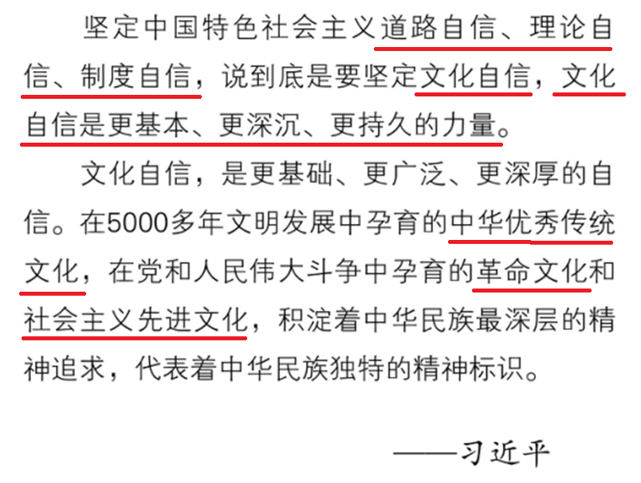

Slide 13
  文化研究的泛滥与庸俗化
  文化史研究内容：专史说与范式说
新变期
  20世纪90年代，社会文化史研究兴起
    刘志琴：近代中国社会文化变迁录
  “文化转向”—新文化史研究兴起

Slide 14
关于文化
文化的含义
  《庄子·外篇·秋水第十七》：
    （河伯）曰：“何谓天？何谓人？”
    北海若曰：“牛马四足，是谓天；落马首，穿牛鼻，是谓人。
  凡是人为的都是文化

Slide 15
《易经·贲（bì）卦》：刚柔交错，天文也。文明以止，人文也。观乎天文以察时变，观乎人文以化成天下
  【三国·魏】王弼：“刚柔交错而成文焉，天之文也；止物不以威武，而以文明，人文也。观天之文，则时变可知也；观人之文，则化成可为也”。
  【唐】孔颖达：观乎天文，以察时变者，言圣人当观视天文，刚柔交错，相饰成文，以察四时变化。……观乎人文，以化成天下者，言圣人观察人文，则诗书礼乐之谓，当法此教而化成天下也

Slide 16
  【宋】程颐《伊川易传》卷二：天文，天之理也；人文，人之道也。天文，谓日月星辰之错列，寒暑阴阳之代变，观其运行，以察四时之速改也。人文，人理之伦序，观人文以教化天下，天下成其礼俗，乃圣人用贲之道也
汉·刘向《说苑·指武》：圣人之治天下者，先文德而后武力。凡武之兴，谓不服也；文化不改，然后加诛
晋·束晳《补亡诗·由仪》：文化内辑，武功外悠【辑，使安定；悠，控制、稳住】
清·顾炎武《日知录》：自身而至于家国天下，制之为度数，发之为音容，莫非文也

Slide 17
  “文化”一词在西方语言中为culture(英、法文)或Kultur(德文)，源于拉丁文cultura，原意为开垦、耕作、种植、栽培、照料、培养等，与古代农业社会的发展有关，后来专指人类群体在某一时代和某一地区通过与其环境的斗争和适应而逐渐形成的语言、宗教、伦理、社会结构(如家庭、国家等)、法律、技术、艺术、音乐、哲学和科学，以及在历史发展过程中形成的价值体系和观念，个人和团体的生活，行为方式，心理特征和审美意趣等。

Slide 18
  人类学家赫斯科维茨提出一个简明而又广泛的定义：文化是人类环境的人造部分
    这里理解的“文化”，是一种广义的“人类文化”，它包括人类的社会制度，经济结构，哲学观念，宗教信仰，道德法律，语言形式，文学艺术，科学理论和传统习俗等，而不是仅指艺术史意义上的狭义“文化”形式。
  英国人类学家E.B.泰勒1871年在《原始文化》中指出：文化或文明是一个复杂的整体，它包括知识、信仰、艺术、道德、法律、风俗和作为一名社会成员的人通过学习而获得的任何其他能力和习惯。

Slide 19
  A·克罗伯和C·克拉克洪：《文化：关于概念和定义的批判性回顾》，收集分析了150种文化的定义，并提出一个综合定义：
  文化存在于各种内隐的和外显的模式之中，借助符号的运用得以学习与传播，并构成人类群体的特殊成就，这些成就包括他们制造物品的各种具体式样，文化的基本要素是传统（通过历史衍生或由选择得到的）思想观念和价值，其中尤以价值观最为重要。——这一概念为很多西方学者所接受。

Slide 20
  文化是指一个群体或社会的信念和知觉，价值观和准则，习俗和行为
  文化一词用来表示认识、知觉和行为以意见一致的方式为某一群体的人所共有
  文化一词意味着把人们共有的信念、价值观和行为样式传授给其他人，尤其是儿童，以及对该文化新成员的教育使之适合社会需要，有助于一代一代地保持意见一致
  文化出现在物和物质环境中

Slide 21
《辞海》（1999年版）的“文化”定义
广义指人类在社会实践过程中所获得的物质、精神的生产能力和创造的物质、精神财富的总和。
狭义指精神生产能力和精神产品，包括一切社会意识形式：自然科学、技术科学、社会意识形态。有时又专指教育、科学、文学、艺术、卫生、体育等方面的知识与设施。

Slide 22
作为一种历史现象，文化的发展有历史的继承性；在阶级社会中，又具有阶级性，同时也具有民族性、地域性。不同民族、不同地域的文化又形成了人类文化的多样性。
作为社会意识形态的文化，是一定社会的政治和经济的反映，同时又给予一定社会的政治和经济以巨大的影响。
泛指一般知识，包括语文知识。如“学文化”即指学习文字和求取一般知识。又如对个人而言的“文化水平”，指一个人的语文和知识程度。

Slide 23
文化的要素
  精神要素
    即精神文化。主要指哲学和科学、宗教、艺术、伦理道德以及价值观等
    以价值观最为重要，是精神文化的核心
      价值观是一个社会的成员评价行为和事物以及各种可能的目标中选择合意目标的标准。这个标准存在于人的内心，并通过态度和行为表现出来

Slide 24
  语言和符号
    两者具有相同的性质，即表意性
    是人类交往沟通的手段
    是文化积淀和贮存的手段
  规范体系
    规范是人们行为的准则，有约定俗成的如风俗，也有明文规定的如法律条文、群体组织的规章制度等

Slide 25
  社会关系和社会组织
    社会关系是上述各文化要素产生 基础，生产关系是各种社会关系的基础。在生产关系的基础上，又发生各种各样的社会关系
    社会关系的确定，要有组织保障。社会组织是实现社会关系的实体
  物质产品
    经过人类改造的自然环境和由人创造出来的一切物品，如工具、器皿、服饰、建筑物等等，是文化的有形部分。

Slide 26
文化的结构
  二分法：
    物质文化；精神文化
  三分法：
    物质文化；制度文化；精神文化
  四分法：
    物质文化；制度文化；行为文化；心态文化

Slide 27
  文化结构各层面的关系
    一般以三分法为主
      物质文化是文化形成、创造的基础与前提；制度文化是文化形成、创造的协调与保证；精神文化是文化形成、创造的核心与根本
      物质文化在不同类型、性质文化之间最易沟通与交流，最易被不同社会接受；制度文化为物质与精神文化的中介环节，较之前者似显“虚”，较之后者似又显“实”，极敏感又具弹性；精神文化则最核心、最稳定且最不易变动

Slide 28
文化的功能
  传播功能，即记录、存储、加工和传承社会信息
  认知功能，即影响、制约人们的认识活动和认识结果
  教化功能，即通过文化环境改变人的思维方式、行为习惯、价值观念、审美趣味并使之社会化
  协调功能，即调控社会实践和人与人之间的社会关系

Slide 29
  创新功能，即超越现实局限性，创造出新的观念世界和理想世界
  文化对经济的作用：
    文化是经济发展的精神动力和智力支持
    随着社会经济与文化的发展，文化对经济的渗透已无处不在。“文化力”日益受重视
    文化是推动未来经济快速发展的关键所在

Slide 30
文化的分类
  游牧文化、渔猎文化、农业文化、商业文化
  东方文化、西方文化
  海洋文化、大河文化、大陆文化、次大陆文化、高山文化、平原文化
  主文化、亚文化
  雅（精英）文化、俗（大众）文化
  地域文化、民族文化

Slide 31
  在人类学与社会学的研究中，也有很多学者对文化现象的分类提出了自己的看法，多数都是从文化的结构与功能的角度提出来的：
    英·马林诺夫斯基《文化论》对文化的分类，根据文化的功能，分：
      1.物质设备；
      2.精神方面的文化；
      3.语言；
      4.社会组织

Slide 32
  美·奥格本《社会变迁》对文化的分类
    根据文化的功能与产生（起源），首先分为物质文化和非物质文化，再在非物质文化中又划分出宗教、艺术一类精神文化和规范人类行为的制度、习惯一类调适文化

Slide 33
    司马云杰《文化社会学》对文化的分类
      按照马、恩“历史科学可以从两个方面来考察，可以把它划分为自然史和人类史”，将文化分为两大类四亚类：
      第一类，即人类在认识、改造、适应和控制自然界的过程中所取得的成果，可分为智能文化（科学、技术、知识等）和物质文化（房屋、器皿、机械等）；
      第二类，即认识、改造、适应、控制社会环境所取得的成果，可分为规范文化（社会组织、制度、政治和法律形式、伦理、道德、风俗、习惯、语言、教育等）和精神文化（宗教、信仰、审美意识、文学、艺术等）

Slide 34
文化与文明
  “文明”最早指文采光明，文德辉耀。如《易·大有》云：“其德刚健而文明，应乎天而时行，是以元亨”。
  “文明”与“文化”同义，如物质文明、精神文明，也是指文化而言
  文明由文化所产生
  “文明”指有文化的状态、人类社会的进步，与“野蛮”相对；文化无高低，文明有程度差异

Slide 35
  [德]伊里亚斯《文明的进程》：
    “文化”是使民族之间表现差异性的东西，表现着民族的自我和特色，与传统有关，是特殊的；
    “文明”是使民族差异性减少的东西，表现着人类普遍的行为和成就，与未来有关，是普遍的

Slide 36
中国文化的地理基础
中国文化的自然地理环境
  地势、地形与气候
  中国在亚洲的位置
  如何看待中国文化的封闭性与开放性？

Slide 37
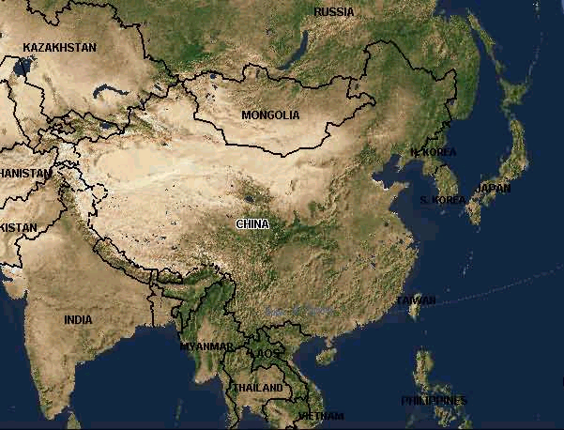

Slide 38
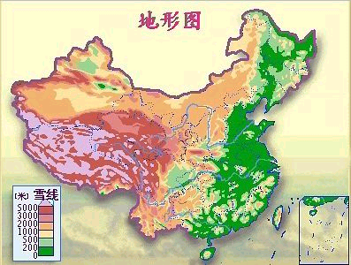

Slide 40
  何谓中国？
  中国的含义
  “海中地”
  正统观念
  如何理解“九二共识”？

Slide 41
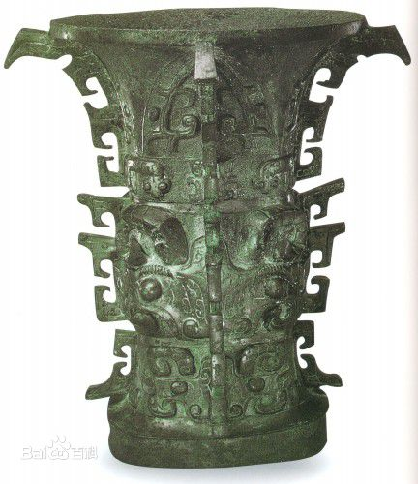
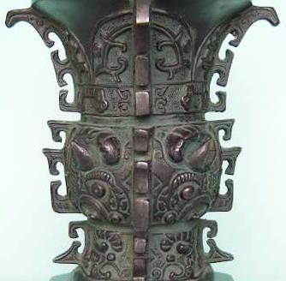
何尊，西周初年成王时器。 1963年出土于陕西省宝鸡市宝鸡县贾村镇（今宝鸡市陈仓区），收藏于中国宝鸡青铜器博物院

Slide 42
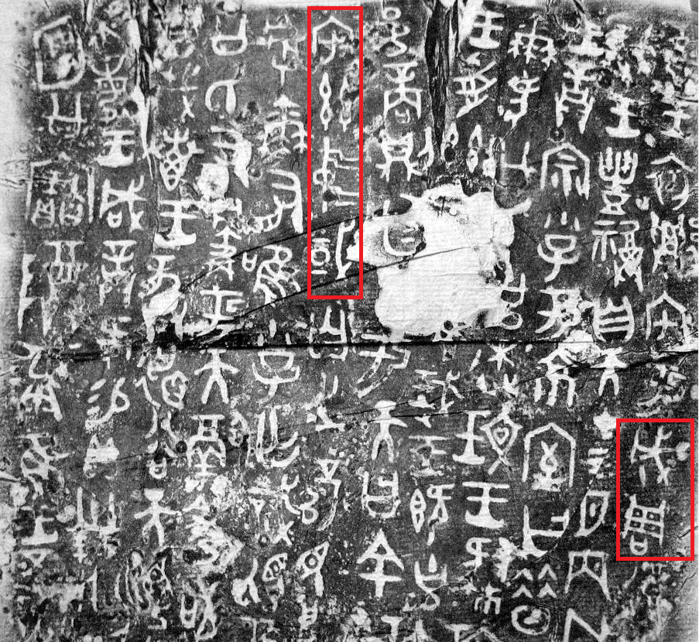
宅兹中国/域
成周

Slide 43
“惟武王既克大邑商，则廷告于上天曰：‘余其宅兹中国，自之辟民。’”（大意为：周武王在攻克了商的王都一带后，举行一个隆重的仪式禀告上天：“我现在已经将中国作为自己的统治地，亲自治理那里的百姓。”）

Slide 44
地域意义的中国：“天下之中”
  与“中土”“中原”“中州”涵义相近。指黄河中下游一带古华夏族活动的区域
  “宅兹中国”：以成周为中心的区域
  《尚书·梓材》“皇天既付中国民，越厥疆土于先王”：殷商王朝活动的中心区域
  《史记·天官书》“秦遂以兵灭六国，并中国”：齐楚燕韩赵魏六国之地

Slide 45
都城意义上的中国：国家政治中心的别称，专指都城、都邑、京师
  《诗·大雅·民劳》“惠此中国，以绥四方……惠此京师，以绥四国”。《毛传》：“中国，京师也。”
  《孟子·万章上》“夫然后之中国，践天子位焉，而居尧之宫，逼尧之子，是篡也，非天与也”。《疏》：“所谓中国，刘熙云：帝王所都为中，故曰中国。”

Slide 46
族群意义上的中国：华夏或汉族
  《左传·僖公二十五年》“德以柔中国，刑以威四夷”。
  《孟子·梁惠王上》“欲辟土地，朝秦、楚，莅中国，而抚四夷也”。
  《史记 楚世家》“熊渠曰：我蛮夷也，不与中国之号谥。乃立其长子康为句亶王，中子红为鄂王，少子执疵为越章王，皆在江上楚蛮之地”。

Slide 47
文化意义上的中国：天下文明的中心
  《战国策·赵策二》“中国者，聪明睿知之所居也，万物财用之所聚也，贤圣之所教也，仁义之所施也，诗书礼乐之所用也，异敏技艺之所试也，远方之所观赴也，蛮夷之所义行也”。

Slide 48
政治意义上的中国：指古代各王朝统治下的国家
  《汉书·陆贾传》“皇帝（刘邦）……继五帝三王之业，统天下，理中国。中国之人以亿计，地方万里，居天下之膏腴……”
  明清时期的对外交往中，常常自称“中国”。《明史·外国七》“意大利亚，居大西洋中，自古不通中国”。

Slide 49
  历史上没有哪个朝代以“中国”为正式国名。
  1912年中华民国成立时，“中国”才正式成为“中华民国”的简称，当今“中国”又成为“中华人民共和国”的简称。

Slide 50
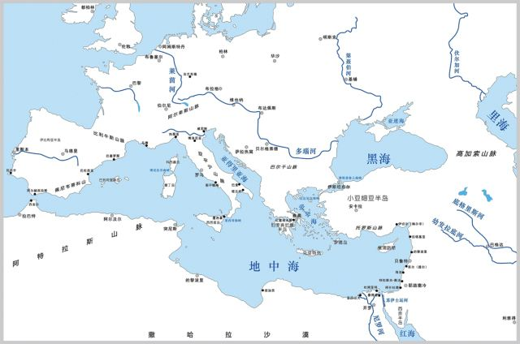
http://www.sohu.com/a/217698856_99894978

Slide 51
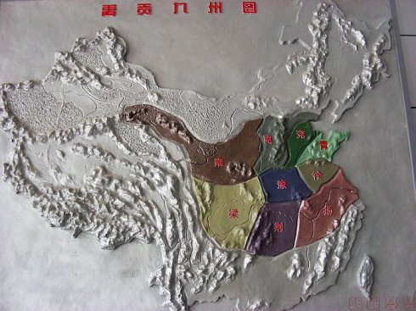

Slide 52
何谓中国文化？
  读《尚书·禹贡》
  天下-国家观念
  如何理解中华文化多元一体？

Slide 53
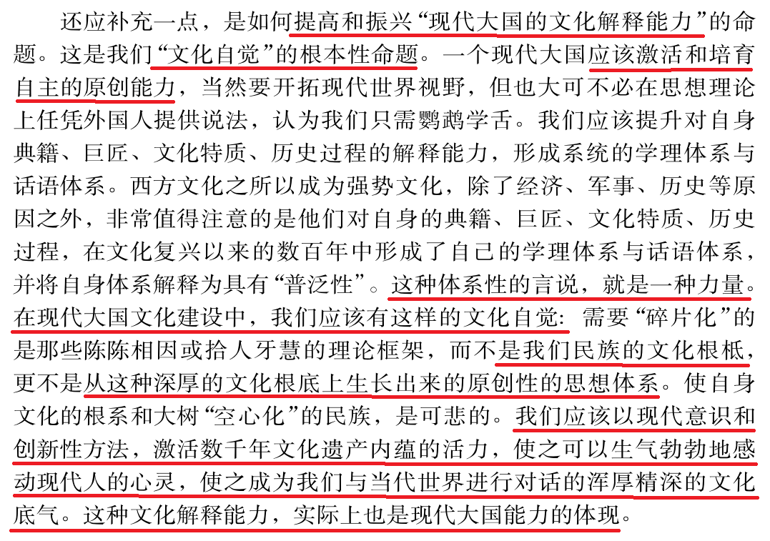
杨义：《文学地理学的学术踪迹与基本问题》

Slide 54
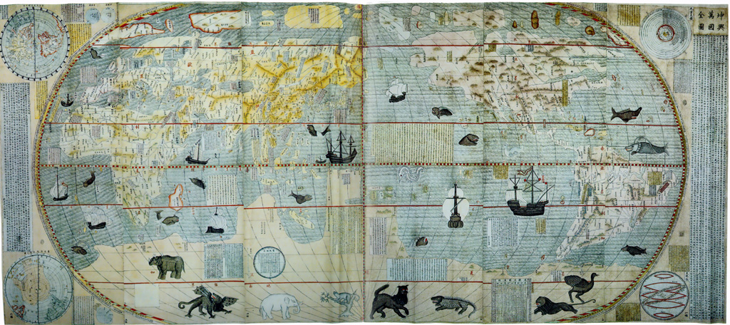
坤舆万国全图

Slide 55
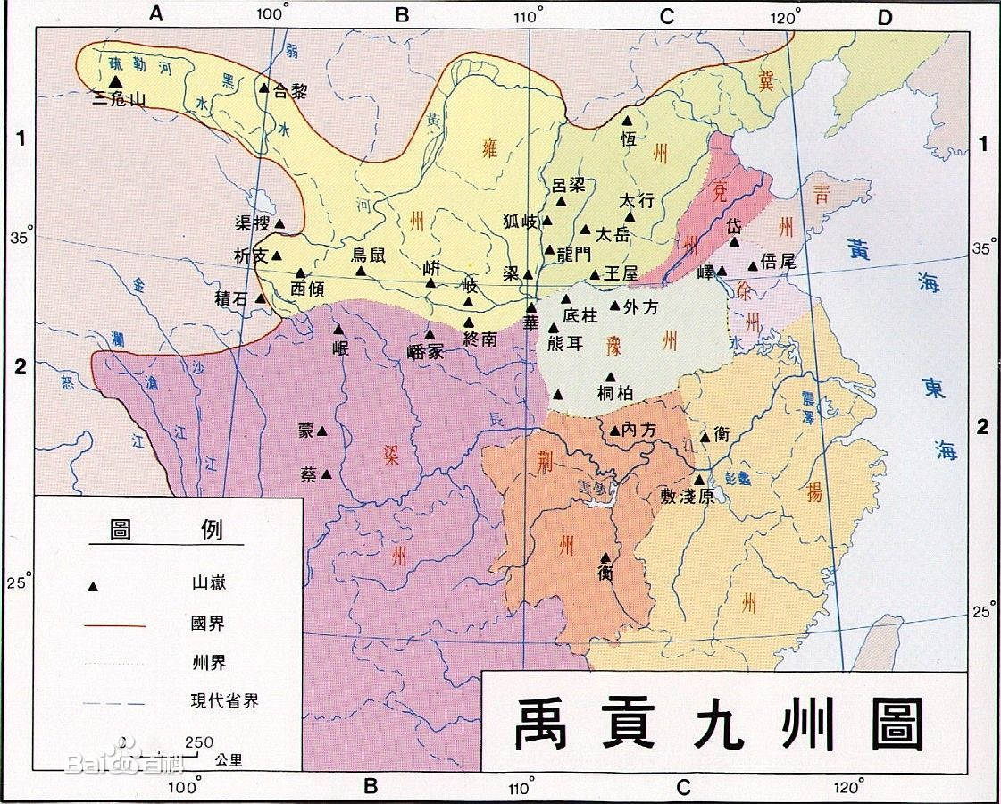

Slide 56
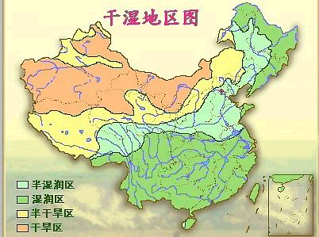

Slide 57
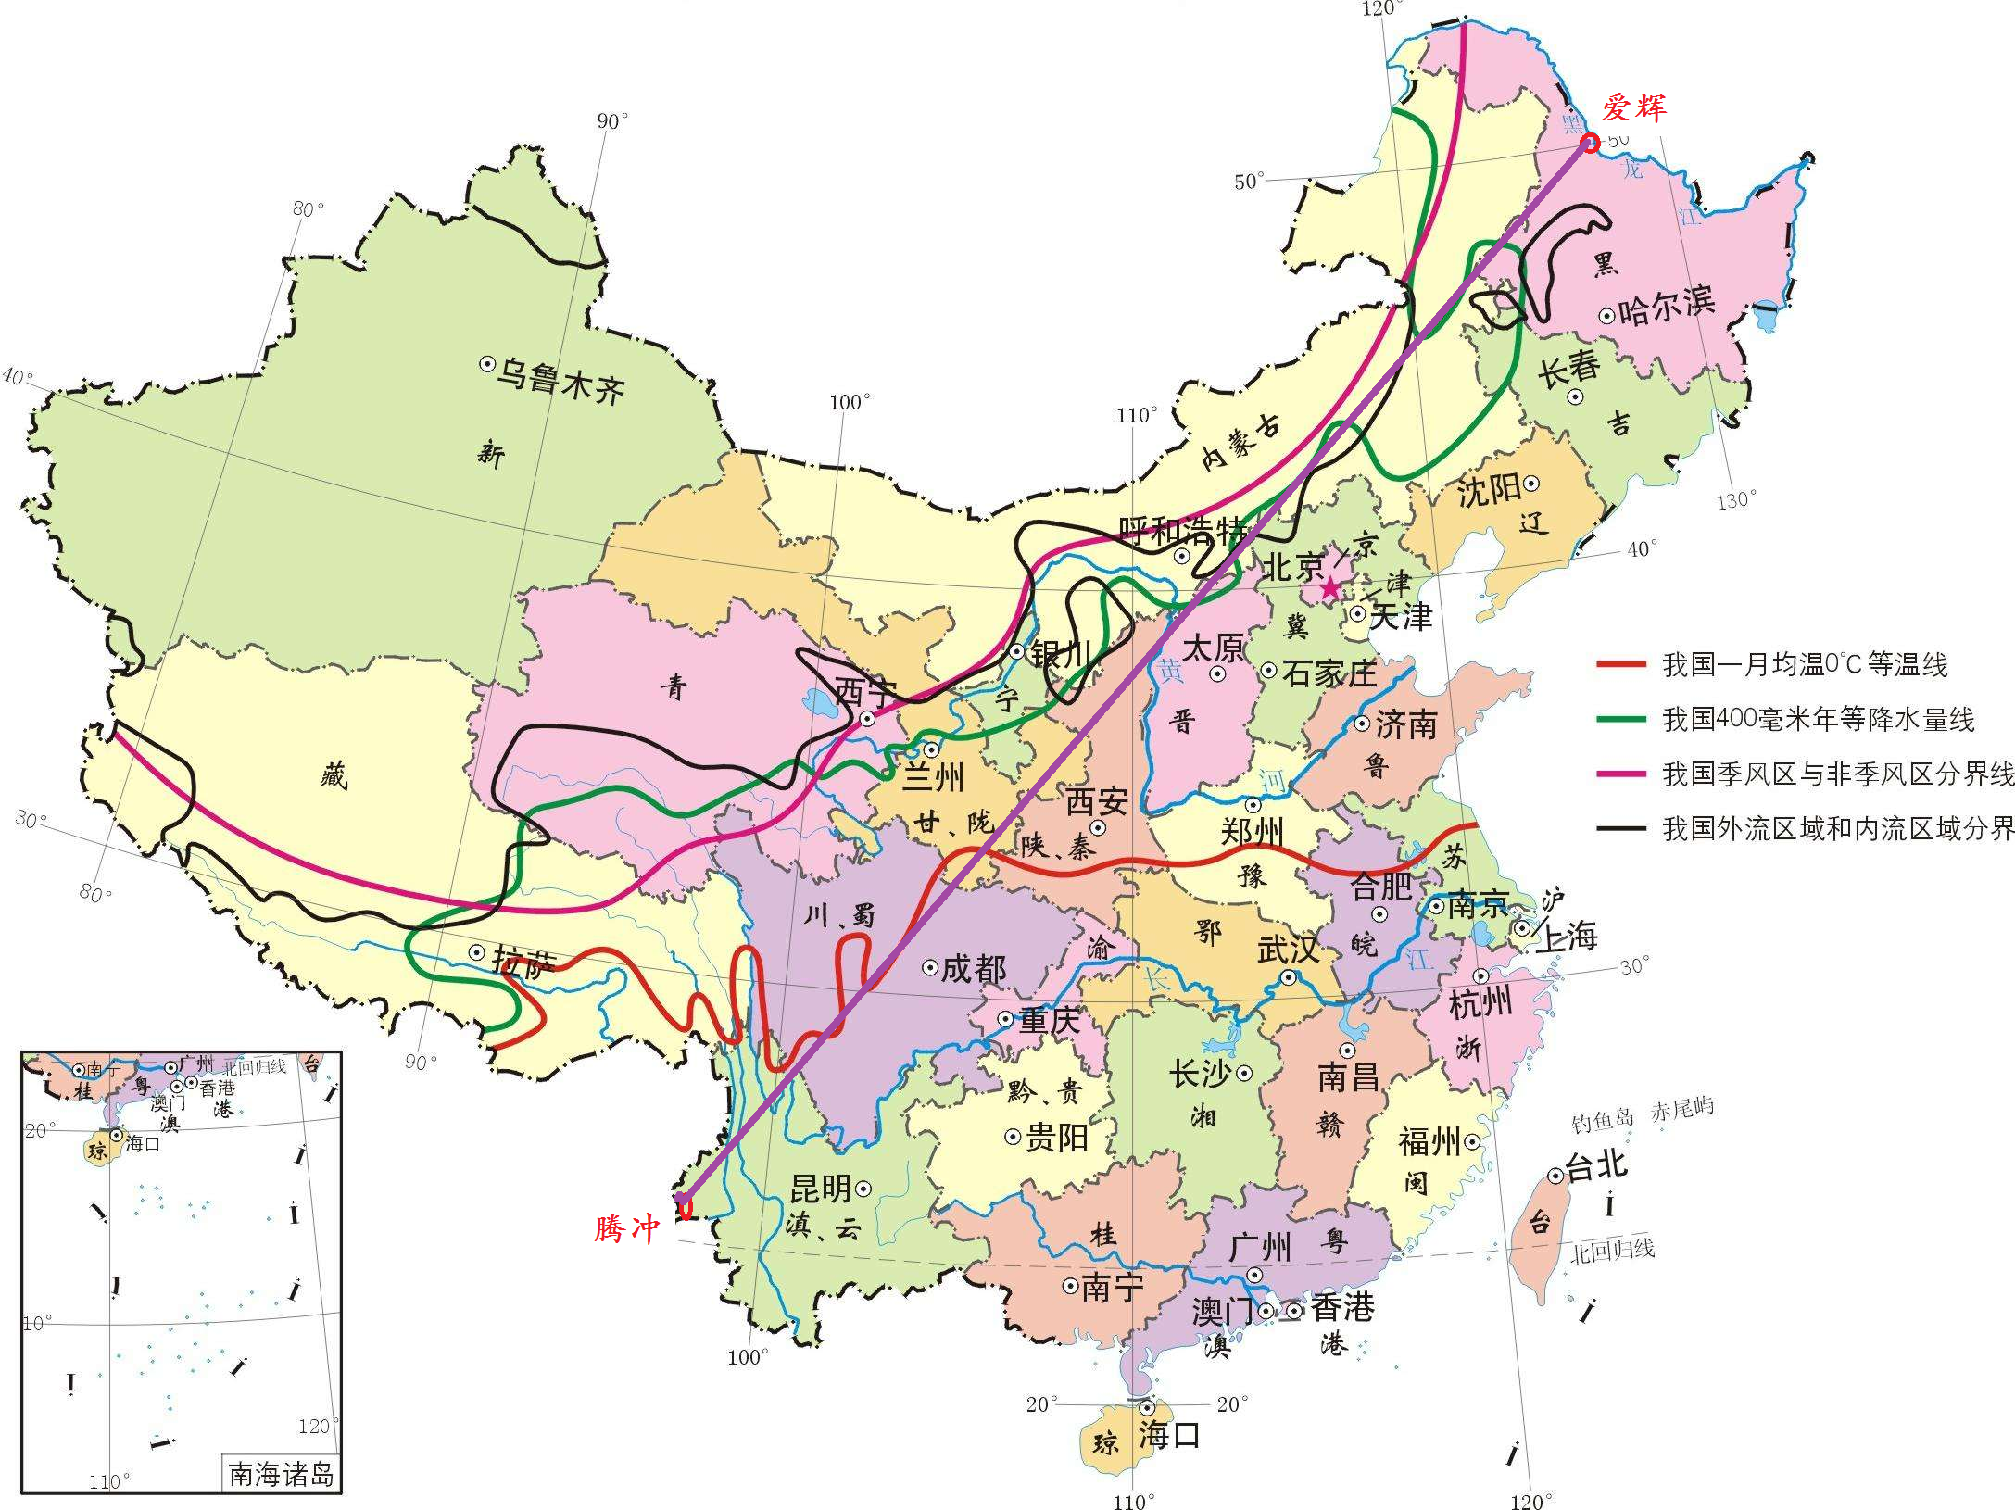

Slide 58
中国历史上的气候变迁
  竺可桢：中国近5000年来气候变迁的初步研究
  张丕远：中国历史气候变化
  满志敏：中国历史时期气候变化研究
  李伯重：明朝灭亡的真正原因是天太冷
  辛德勇：中国历史气候变迁研究与历史研究中的气候变迁因素

Slide 59
竺可桢文，《考古学报》1972年第1期
  以冬季温度作为气候变动的指标
  考古时期
  物候时期
  方志时期
  仪器观测时期

Slide 60
历史时期气候变化趋势
  5000年前的温暖湿润气候
  西周寒冷期（11BC-8BC中）
  春秋温暖期（8BC中-5BC中）
  战国汉初寒冷期（5BC中-2BC中）
  两汉温暖期（2BC中-2末）
  魏晋南北朝寒冷期（3-6中）
  隋代唐初温暖期（6中-8中）
  中唐五代寒冷期（8中-10中）
  宋元温暖期（10中-13末）
  明清寒冷期（14-19）

Slide 61
气候变化对中国历史文化的影响
  游牧文明与农耕文明的冲突成为历史主旋律
  王朝更替，游牧民族先后入主中原
  疆域盈缩，非汉王朝领土更广阔
  文化发展，分裂时期文化更繁荣
  人口迁移，促进南方经济文化后来居上
  南北民风的变异

Slide 62
文化的时代性
文化既是历史传承，又是日常生活
在传承的过程中，文化形态和结构会发生某种程度的变异，造成这种变异的动力因素，既可能来自于文化自身的发展，也可能来自于外部文化要素的传播
文化结构各层面（物质-制度-精神）的时代变异是互相影响的，但各层面的反应迟速不同
在既有的基础上，文化不断创新并累积

Slide 63
文化的地域性
文化起源：
  多元共存，二元耦合，一元特出
文化区划：
  苏秉琦《中国文明起源新探》
    1、以燕山南北长城地带为重心的北方
    2、以山东为中心的东方
    3、以关中（陕西）、晋南、豫西为中心的中原

Slide 64
    4、以环太湖为中心的东南部
    5、以环洞庭湖与四川盆地为中心的西南部
    6、以鄱阳湖—珠江三角洲为中轴的南方
  李学勤《东周与秦代文明》
    1、中原文化圈：以周为中心，北到晋国南部，南到郑国、卫国，也就是战国时周和三晋（不包括赵国北部）一带，地处黄河中游

Slide 65
    2、北方文化圈：在中原北面，包括赵国北部、中山国、燕国及更北的方国部族。北方原为游牧民族所居，受中原文化浸润而逐渐华夏化，但仍有其本身的特点
    3、齐鲁文化圈：今山东省范围内，齐、鲁和若干小诸侯国。其中鲁国保存周的传统最多，不过从出土文物的风格看，在文化面貌上更近于齐，而与三晋有别。在此圈的南部，一些历史久远的小国仍有东夷古代文化的痕迹。子姓的宋国也可附属于此

Slide 66
    4、楚文化圈：以长江中游的楚国为中心
    5、吴越文化圈：淮水流域和长江下游有一系列嬴姓、偃姓小国如徐国和群舒等，还有吴国和越国，也包括东南的方国、部族等，其南至南海，东南及于台湾。虽受中原文化和楚文化影响，但自有其本身的特色

Slide 67
    6、巴蜀滇文化圈：西南的今四川、重庆有巴、蜀两国，加以今云南省的滇及西南其他部族，它一方面与楚文化相互影响，向北方又与秦沟通
    7、秦文化圈：关中的秦国雄长于广大西北地区，称之为秦文化圈可能是适宜的
  历代史书、志书，如《汉书·地理志》《隋书·地理志》《宋史·地理志》《通典·州郡志》《太平寰宇记》《舆地纪胜》等，各于所记之州末，书录各地之风俗

Slide 68
文化区是研究文化现象在空间上的分布及其与所在环境的相互关系
文化区一般分为三种类型：形式文化区、机能文化区和乡土文化区
  形式文化区可以看作具有某种共同文化特质的人所居住的地域，如语言、宗教文化区等
  形式文化区具有明显的核心区与不明显的边界。核心区的特征表现得最强烈、最典型，数量多而且集中，也是该文化区的起源地

Slide 69
  机能文化区指为实现其在政治上、经济上和社会上的作用而组织起来的文化区，如一个城市、国家、贸易区、教区、学区等
  机能文化区的特点是它有一个机能中心与明确无误的边界线
  当然，有的机能文化现象有明确的中心，却无明确的边界线，如报纸，有编辑、印刷、出版发行的组织，即其机能中心，但其销售区往往会因其销售地的分散而难以划分其区域

Slide 70
  乡土文化区也称作感知文化区，是指某地区的居民在思想上接受某种共同的文化观念。
  乡土文化区的思想基础除了来自历史原因外，也还有其自然、经济、政治、社会等其他方面的原因
  乡土文化区既非机能文化区那样具有明确的机能中心，又无形式文化区显而易见的均质文化特征，它是一种扎根于流行文化或民间文化的文化区

Slide 71
《汉书·地理志》载朱赣之风俗
    凡民函五常之性，而其刚柔缓急，音声不同，系水土之风气，故谓之风；好恶取舍，动静亡常，随君上之情欲，故谓之俗。孔子曰：移风易俗，莫善于乐。言圣王在上，统理人伦，必移其本，而易其末。

Slide 72
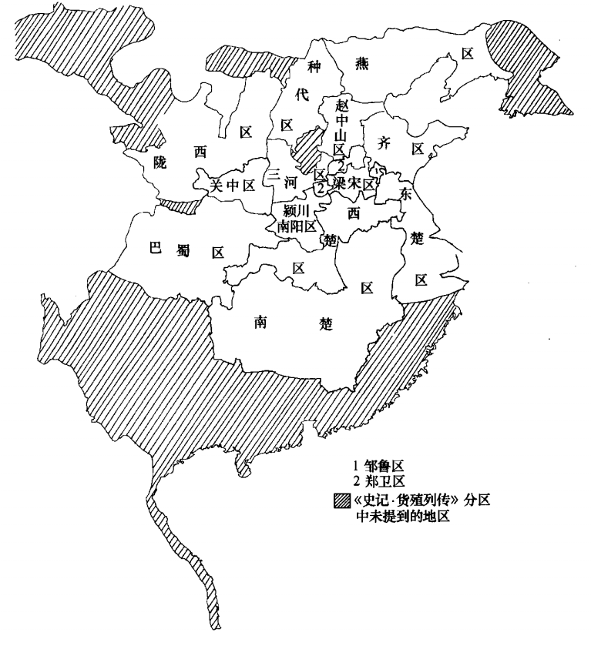

Slide 73
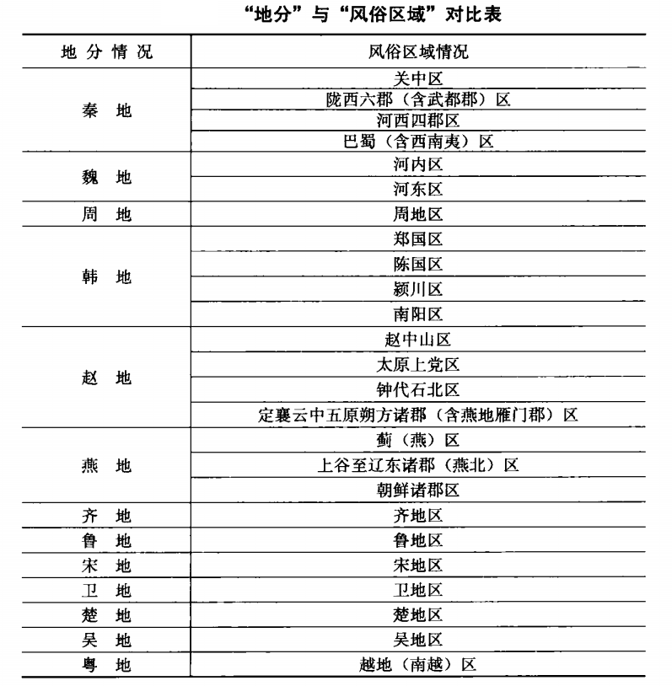
雷虹霁《秦汉历史地理与文化分区研究》

Slide 74
  文化区划原则
    差异性原则
      又称区内相似性和区外差异性原则，共同特征原则。差异性原则是任何一项区划的普遍原则，也是文化区划的第一原则。没有区域间的差异就没有区划的必要。
      区域文化的差异性是通过区域间的对比求得的。

Slide 75
    行政区原则
      行政区有很强的继承性。
      行政区一旦形成，它的边界对社会和经济生活有重大影响，是文化区划的重要依据。政府驻地是行政权力中心、文化信息中心、客货流通中心，因此各级行政区都是强大的经济实体，这种现象称行政区经济，诸侯经济。

Slide 76
      行政区经济联系的内向性加强了文化上的统一性。在语言、建筑、民俗方面，都有行政区的烙印，如婺源、汉中。
      在文化区划的确切界限还没有经过充分研究前，用行政区界线作为文化区划的主要依据，不失为权宜之计。

Slide 77
    民族和语言原则
      民族是具有共同语言、共同地域、共同经济生活，以共同文化为基础，具有共同心理素质的人群。多数民族分布的地域集中，区域界线比较明显，因此民族成为文化区划的重要原则。

Slide 78
      语言是人类表达意见和交流思想的工具，是文化的符号。语言分布与民族分布不全一致。不同民族可以使用一种语言，同一民族可以使用不同的语言。如云贵高原的彝族使用6种方言，互相听不懂；汉族也有7大方言。
      当行政区划与民族分布、语言分布不一致时，可以采取兼容的方法。如藏文化、客家文化。

Slide 79
  中国文化区划概要（见王恩涌《中国文化地理》）
    第一层次：按照五行五方的理念，以东、西、南、北、中的方位初步区分，其中北部、西部地域范围和内部差异较大，各分成2个区，全国共分7个大区
      华北、东北、华东、华中、华南、西北、西南

Slide 80
    第二层次：以高层政区为骨架分出25个亚区
      华北文化区，包括首都、燕赵、三晋、齐鲁4个亚区
      东北和内蒙古文化区，包括关东和内蒙古2个亚区
      华东文化区，包括吴越、八闽和台湾3个亚区
      华中文化区，包括中原、安徽、两湖和江西4个亚区

Slide 81
      华南文化区，包括岭南、港澳和八桂3个亚区
      西北文化区，包括三秦、甘陇、宁夏和新疆4个亚区
      西南文化区，包括巴蜀、黔贵、滇云和西藏4个亚区
  区域文化特征的综合性、稳定性与时代性

Slide 82
文化的民族性
族类、族群、民族
  族类
    族在甲骨文中表达的是“旗所以标众，矢所以杀敌”的意思，代表以家族或氏族为单位的军事组织（徐中舒《甲骨文字典》），因此早期“族”的观念主要指以血缘关系、同姓为共同归属的宗族。随着国家的发展，族依托于家族、宗族而逐步扩展到国家、社会层面
    非我族类，其心必异

Slide 83
說文解字：矢鋒也。束之族族也。从㫃从矢。昨木切
說文解字注：(族)矢鏠也。今字用鏃。古字用族。金部曰。鏃者、利也。則不以爲矢族字矣。束之族族也。族族、聚皃。毛傳云。五十矢爲束。引伸爲凡族類之偁。从㫃。从矢。會意。㫃所㠯標衆。衆矢之所集。此說从㫃之意。㫃所以標衆者、亦謂旌旗所以屬人耳目。旌旗所在而矢咸在焉。衆之意也。

Slide 84
《礼记·王制》:凡居民材，必因天地寒暖燥湿，广谷大川异制。民生其间者异俗，刚柔轻重迟速异齐，五味异和，器械异制，衣服异宜。修其教不易其俗，齐其政不易其宜。中国戎夷，五方之民，皆有性也，不可推移。东方曰夷，被发文身，有不火食者矣；南方曰蛮，雕题交趾，有不火食者矣；西方曰戎，被发衣皮，有不粒食者矣；北方曰狄，衣羽毛穴居，有不粒食者矣；中国、夷、蛮、戎、狄，皆有安居、和味、宜服、利用、备器；五方之民，言语不通，嗜欲不同；达其志、通其欲，东方曰寄，南方曰象，西方曰狄鞮，北方曰译

Slide 85
  族群（ethnic group）
    马克斯·韦伯：某种群体由于体质类型、文化的相似，或者由于迁徙中的共同记忆，而对他们共同的世系抱有一种主观的信念，此种信念对于非亲属社区关系的延续性相当重要，这个群体就被称为族群
    在较大的社会文化体制中，由于客观上具有共同的渊源（世系、血统、体质等）和文化（相似的语言、宗教、习俗等），因此在主观上自我认同并被其他群体所区分的一群人
    族群所强调的，一是血统的因素，二是文化的因素

Slide 86
  民族（ethnos; nation）
    nation 出自拉丁文natio， 词根是nascor（ 出生）。nation 起初本不具有任何政治属性，本意为“人群”
    古罗马时期，nation 是指出生于同一地方的一群人，其规模大于家庭，但小于部落

Slide 87
    “民族国家”（nation）登上历史舞台，是15-17 世纪一系列重大事件的结果（文艺复兴运动、三十年战争等）
    经过三十年战争，更多地区摆脱教会控制，成为新型独立国家，欧洲的政治和宗教版图发生重大变化。地域性的主权国确立为国家的标准模式（nation state习惯翻译为“民族国家”，但它在欧洲本土的首要含义应是国民国家或公民国家，即归全体国民/ 公民共同所有的国家）

Slide 88
    几个世纪之后，这个概念随着欧洲殖民者向外侵略扩张而流行于亚非拉地区，亚非拉民族意识苏醒，并以欧洲国家为样本推进民族解放运动，这时的nation state 被解读和践行为“民族国家”，并在观念层面固化为教条，即“民族主义原则”

Slide 89
    nation 被民族主义化的新里程碑是“民族自决权”和“民族主义原则”（Nationalist Principle）。它们出现在20 世纪初，主要的建构者、推广者是苏维埃政权和美国，践行者则是亚非拉民众。其核心内容是，以族立国；一国一族，一族一国

Slide 90
    nation 在当代欧美大多数国家国内政治实践中的用法和内涵已再次发生变化。nation 基本用于指代主权国家和“国族”。国内族类社会群体不称nation，而使用族群（ethnic group）、种族、移民、原住民等称谓

Slide 91
    nation 和今天所说的“民族”不是中国古代社会关系的基本结构，也不是中国数千年建朝立代的基础和依据。中国社会的民族化，是相对晚近发生的；从概念和观念引进，到成为社会政治现实，前后经历半个多世纪，始终伴随着对民族概念适用性的拷问和争论

Slide 92
    梁启超引用欧洲政治理论家L. K. 布伦奇利的概念，认为民族有八个因素：同一居住地、同一血统、同一肢体形状、同一语言、同一文字、同一宗教、同一生计（经济）
    孙中山认为民族概念有五个方面：血统、生活、语言、宗教、风俗习惯

Slide 93
    斯大林《民族问题与列宁主义》：民族是人们在历史上形成的有共同语言、共同地域、共同经济生活以及表现于共同的民族文化特点上的共同心理素质这四个基本特征的稳定的共同体
    《现代汉语词典》释义，一是指历史上形成的、处于不同社会发展阶段的各种人的共同体；二是斯大林的定义

Slide 94
    从人类学、生物学等方面定义，民族是与语言、宗教、文化传统和民俗联系在一起的，从这个角度来说，民族自古即有
    现代民族的概念，更多侧重于政治学、社会学的方面，主要涉及种族性；政治意义上的国家疆界；社会成员认同的文化传统；历史和命运。

Slide 95
    现代民族国家的民族认同不是靠血缘关系自然形成的，而是按安德森在《想象的共同体：民族主义的起源与散布》所说是“一种想象的政治共同体—并且，它是被想象为本质上有限的，同时也享有主权的共同体”，这种想象是有意识地塑造过程

Slide 96
  民族认同理论
    认同（Identity）是精神分析理论中的核心概念，指主体同化、吸收其他人或事，以构建自身人格的过程。后来发展为自我同一性理论，认为自我同一性是一种发展结构，有时指一个人对个体身份的自觉意识，有时则指对某个群体的理想和特征的内心趋同。这一理论被广泛应用于人文社会科学领域

Slide 97
    原生论（格尔兹）
    工具论（科恩）
    边界论（弗雷德里克·巴斯）
    想象论（安德森）

Slide 98
  原生论，以格尔兹（Clifford Geertz）为代表，《文化的解释》
    认为民族的情感纽带是“原生的”，是人类本身自然属性的一个组成部分。强调语言、宗教、种族、族属性和领土是整个人类历史上最基本的社会组织原则，而且这样的原生纽带存在于一切人类团体之中，并超越时空而存在。

Slide 99
    由于民族即以亲属关系、邻里、共同的语言和关于超自然的信仰以及某些该群体起源的叙事和神话，以及神圣的归属感这些原生要素为基础的，所以民族归属感的持续是个人认同的基础。
    民族成员共有的群体认同超越时空而存在是原生论的基本假设。对民族成员来说，原生性的纽带和感情是根深蒂固的和非理性的、下意识的

Slide 100
  工具论，以科恩（Cohen）为代表，Custom and Politics in Urban Africa: Hausa Migrants in Yoruba Towns
    民族是一种政治、社会或经济现象，通过政治与经济资源的竞争和分配来解释民族的形成、维持与变迁，注重民族认同对场景的回应能力。又被称为“场景论”，其立场与“原生论”相反。

Slide 101
    族群认同生成于对有限资源的竞争中，族籍并不是什么原生的、不可或缺的身份，在追逐、优化利益的过程中，跟随互动场景的变换，事实上不时被职业、阶级、乡籍、性别等身份替换
    在个人认同上，场景论强调人们有能力根据场景的变迁对民族归属做出理性选择，认同不确定、不稳定，是暂时的、弹性的，群体成员认为改换认同符合自己利益时，个体就会从这个群体加入另一个群体，政治经济利益的追求常常引导着人们的这种行为

Slide 102
  边界论，是弗雷德里克·巴斯（Fredrik Barth）于 1969 年在《族群与族界：文化和差别的社会组织》提出来的
    认为一个民族的边界，不一定是地理的边界，而主要是“社会边界”，民族认同是民族最基本的构成要素，族界和民族是由民族认同来维持的，只要人们在互动中保持民族认同，就必然会产生认辩其成员的标准和标志其族界的方式。

Slide 103
    “当行动者为了达到互动目的，按照他们的族群身份来类分他们自己以及别人的时候，他们也就形成了这种组织意义上的族群。自我认定的归属和被别人认定的归属，是族群的最重要区分特征”
    强调民族的内涵并非是血统、语言和文化等。与其说文化差异是民族的特征，不如说是民族认同和族界维持而造成的结果

Slide 104
  想象论，是美国学者安德森(Benedict Anderson)在《想象的共同体：民族主义的起源与散布》中提出来的
    民族或族群是一种特殊的文化的人造物，是一种想象的政治共同体，是在 18 世纪末被创造出来的。但是“想象”不是凭空捏造出来的，而是形成任何群体认同所不可或缺的认知过程，因此“想象的共同体”这个名称指的是一种社会心理学上的“社会事实”

Slide 105
    “民族想象”与种族、出生地和语言等文化现象密不可分。“想象民族”还需要一个社会－结构上的先决条件，也就是“资本主义、印刷科技与人类语言的多样性这三者的重合”

Slide 106
  中华民族
    1905年，梁启超《历史上中国民族之观察》提出这一概念，“今之中华民族，即普通俗称所谓汉族者”，又分析了先秦时中国除了华夏族之外的其他8个民族，并说“中华民族自始本非一族，实由多数民族混合而成”

Slide 107
    辛亥革命：从朝代之国走向民族之国
      民族国家：国家的领土与某一民族所居住的疆域一致，国家由民族决定。它与朝代国家的区别，一是国家权力的合法性来自于契约而非天意；二是国家存在的目的在于保障社会全体的权利而非维护君主个人的权利；三是国家的权力形式追求民主而非独裁

Slide 108
      权力的合法性，一般是指政府在被民众认可的原则的基础上实施统治的正统性或正当性，它不仅是统治的合法权利，而且指统治的心理权利。传统的“民心”即指民众的心理认可。契约的内容规定为政府的政绩、组成形式、政府的代表性等

Slide 109
    中华民族认同的涵义
      第一层是中华民族的统一体；
      第二层是组成中华民族统一体的各个民族，即现在认定的56个民族；
      第三层是组成中华民族统一体的各个民族内部还有各具自身特色的部分，现在称作各种“人”。
      即对中华民族的认同、对自身所属民族的认同、对自己所在的小圈子的认同

Slide 110
    “亡国灭种”的共同遭遇加速了中华民族开始由自为走向自觉。在追寻国家独立统一的历史进程中，中华民族也因此逐渐成为各民族新的民族命运共同体，成为事实意义上的国家民族
    新中国成立后，国家通过大规模民族识别、确认少数民族的政治、法律地位以及具体的民族优惠政策来促进民族平等、民族团结和民族繁荣，在实现各民族共同发展、共同繁荣中不断强化各少数民族对国家的认同感

Slide 111
    中国梦是中华民族近代以来民族梦想的延续和升华。民族独立的实现以及现代民族国家的建构及完善，为民族复兴的中国梦打下了坚实的基础
    中国梦是对中华民族发展历程的深刻总结与经典诠释，具有强烈的忧患意识和国家情怀，同每一个中华民族成员的命运紧密相连，拥有旺盛的生命力，更是实现国家富强、民族振兴、人民幸福的精神驱动力，维系民族认同与国家认同有机统一的有效途径

Slide 112
传统文化、文化传统与现代化
传统文化
  指保持在群体内绵延流传下来的文化，是历史发展过程中的文化积淀，无论是学术、教育、宗教、文学艺术、科学技术、典章制度、文物宝藏，一直到衣食住行、风俗习惯等等，都可以说是传统文化

Slide 113
文化传统
  徐复观：我们所说的传统，是某一集团或某一民族，代代相传的生活方式和观念。因为是代代相传，所以从时间上看，有其统绪性；因为是某集团的，所以从空间上看，有其统一性。（《徐复观集·论传统》）

Slide 114
  朱维铮：所谓传统，就是历代相传，至今不绝的某种根本性东西。这种根本性的东西，有的社会学家称之为社会所累积的经验，它的作用在于维持社会所公认的合宜的行为规范。（《音调未定的传统》）
  文化传统是从具体的传统文化中概括出来的，是具体地表现于传统文化的学说、制度、文物之中的

Slide 115
  传，是时间上的流传和延续；统，是空间上的集中和凝聚。因此传统具有时间上的稳定性和空间上的共同性。从这个意义分析，传统是维持一个团体及其类型形成、延续、发展的相对稳定的某种根本性的共同要素，这种共同要素是过去形成的，现在和未来仍在发挥作用。犹如遗传基因。
  传统，表现在人们对事物的一致看法、行为习惯等。

Slide 116
  文化传统的多元性
  评价文化传统的两种标准：
    工具理性：文化传统随着近代社会的解体归于消亡
    价值理性：文化传统具有永恒的人文价值

Slide 117
传统文化与现代化
  论争的缘起
    以往论争的延续
      师夷长技以制夷
      中学为体，西学为用
      康、梁为代表的资产阶级改良
      孙中山为代表的资产阶级革命
      五四运动
      新民主主义革命

Slide 118
    韦伯（1864-1920）理论的影响
      《新教伦理与资本主义》：新教伦理中所蕴涵的讲求信用、勤劳、节俭等美德是促成欧洲近代资本主义兴起的内在文化因素
      《中国的宗教》：儒教过于重视家庭关系（血缘关系和人身依附）的思想正是阻碍资本主义在中国发展的首要因素

Slide 119
      儒教和新教价值观的根本差异构成了资本主义能够在西方而不能够在中国自动发展起来的根本原因
    海外新儒学的影响
      港台和海外华人学者在20世纪50-60年代兴起的复兴中国文化的学术文化思潮

Slide 120
    亚洲四小龙的经济起飞，是儒家伦理在其中的作用，因此复兴中华文化、弘扬儒家伦理也能带动中国本土的经济腾飞。这与韦伯的理论形成鲜明对照
  现代化实践的要求
    从晚清一直到新中国成立以后，中国的现代化仍然任重道远

Slide 121
何谓现代化
  现代化是一场世界性的经济-社会运动
  广义的现代化理论是指现代世界发展研究，包括对欧美近现代经验的总结，但主要是对第三世界现在与未来发展的探讨，狭义现代化理论则是指20世纪五六十年代产生于美国并流行于许多国家的一种研究发展的理论流派
  塞缪尔·亨廷顿《变动社会中的政治秩序》：现代化是一个包含了人类思想和行为各个领域变化的多方面进程

Slide 122
  戴维·波普诺《社会学》：现代化指的是发生在一个传统的前工业社会向工业化和城市化社会转化的过程中发生的主要的内部社会变革
  布莱尔《日本和我国的现代化》：现代化是在科学和技术革命影响下，社会已经发生和正在发生的转变过程，这种转变包括政治的、经济的社会的和思想的变化

Slide 123
  现代化的标准
    1960年日本箱根举行的“日本和现代化”国际学术会议确定的标准是：
    1.人口较高地集中于城市，整个社会日益以城市为中心而运转；
    2.非生物能源高度利用，商品流通和服务设施的增长；
    3.社会成员大范围的交流和普遍参与经济政治事务；
    4.村社和世袭群体解体，个人社会流动性增大及表现形式多样化；

Slide 124
  5.广泛普及文化知识；
  6.广泛而有渗透性的大众传播系统；
  7.大规模的政府、企业、工业等社会组织的拥有及这些组织日益科层化；
  8.大量人口逐渐统一在单一的控制（国家）之下及各国之间相互作用的加强
  （西里尔·布莱克《比较现代化》）

Slide 125
    贝迪阿·纳思·瓦尔马提出五条标准：
    1.行动的合理性；
    2.突出个人价值与追求的个人主义；
    3.摆脱宗教束缚的现世主义；
    4.科学运用于帮助人类适应自然和建立良好人际关系；
    5.法律、民权、人权面前人的平等
    （《现代化问题探索》）

Slide 126
    布莱尔为代表的“现代性”：1.民主化；2.法制化；3.工业化；4.都市化；5.均富化；6.福利化；7.社会阶层流动化；8.宗教世俗化；9.教育普及化；10.知识科学化；11.信息传播化；12.人口控制化（杨国枢《现代化的心理适应》）
  传统与现代是互相定位的，没有传统也就无所谓现代。现代化离不开传统文化和文化传统

Slide 127
  现代化的概念是全方位的，它包括政治、经济、文化等各个领域和思想观念、思维方式、生活方式等社会人生的各个方面
  现代化与四化
    农业、工业、国防和科学技术现代化
    现代化是否就只是经济和社会生产的发展？

Slide 128
  现代化与西化
    西方化-西方中心论
  现代化与文化现代化
    中国现代化的成功取决于文化建设的成功（文化决定论）
  现代化与人的现代化
    人的现代化至少应包括文化水平、价值观念、道德情操、思维方式、理想信念、社会良知、独立人格、自由精神、审美情趣等

Slide 129
传统文化与现代化的关系
  冲突论：农业文明不适应现代工业文明的发展
  契合论：有冲突，但也有契合，二者不是绝对对立的两极，其间存有一个由此及彼的桥梁和纽带，这桥梁和纽带是折不掉、剪不断的

Slide 130
  文化复兴的实现，来自不同传统的借用和交流
  不仅存在的传统，就是消亡多时的文化也可能因某种机缘复活，并对重新认识我们自己与周围的世界、对了解人类历史的意义具有十分重要的作用
  对传统文化的破坏，缘于对文化传统缺乏理解和关注，且非常带有偏见性
  对文化的保存与对文化的诠释同样重要

Slide 131
大传统与小传统
  美国的人类学家雷德菲尔德（Robert Redfield）将传统划分为“大传统” (great tradition)与“小传统” (little tradition)。所谓大传统是指社会上层的士绅、知识分子所代表的以文字记载的文化，而小传统是指小规模共同体，特别是乡民或俗民通过口头传承的文化。

Slide 132
  两种不同的信仰世界
    一个是属于高文化水准的信仰者的信仰，它以道理、学说为基础，人们追求宗教中的精神世界，希望借助宗教的信仰使自己的生活拥有超凡脱俗的境界；是一种自觉的、有理解的信仰。
    一个是为数众多的普通人的信仰，是以能否灵验，有无实际用处为基础，信仰者希望通过宗教可以给自己解决现实生活中的问题，给自己释厄解困，求得福祉；常常是自然的、不需要理解的信仰

Slide 133
  三教合一
    唐玄宗自注《孝经》《金刚经》《道德经》
    宋孝宗《三教论》：大略谓之以佛修心，以道养生，以儒治世，可也，又何惑焉？
    清雍正帝：佛教治心，道教治身，儒家治世
  民众信仰的基本观念
    诸善奉行（儒家的标准）
      善：孝顺忠诚，重视亲情，勤俭自律
      恶：犯上作乱，鱼肉乡里，荒淫贪婪
    因果报应（佛道的思想）
      善有善报，恶有恶报
    有求必应（信仰的实用性）

Slide 134
  形上之道与形下之器
    礼从俗
      俗先于礼，礼本于俗，“礼失求诸野”
    礼化俗
      “道德仁义，非礼不成；教训成俗，非礼不备。”
  大、小传统与类似范畴的关系如何？
    精英文化与大众文化（elite~-popular~）
    雅文化与俗文化（hierarchic~-lay~）
    古典文化与俗民文化（classic~-folk~）
    高文化与低文化（high~-low~）

Slide 135
文化类型与文化模式
文化类型
  文化类型与文化形态
    文化形态，是指民族、国家或群体的整体性文化体系的构成形式，它是历史发展的综合成果，人类社会的整体性产物。
    文化类型是指历史上形成的文化形态的个性特征。
    人们通过对世界各种文化进行横向比较来把握文化表现形态上的差异，认识世界文化的丰富性、多样性，认识不同民族独特的文化创造能力及文化发展 的特殊道路。

Slide 136
文化类型的界定
  文化元素与文化体系的关系
    文化元素
    是组成文化的最小单位，亦称文化特质。
    只有能够发挥一定文化功能的元素才是文化特质，而组成它的更小元素就不能视为文化特质。如一只茶杯、一张弓、一个符号等都是文化元素，但制造茶杯所用的材料则不是文化特质。
    由于最小单位的确定是相对的，故文化特质或元素亦有其不确定性。
    文化特质是研究者抽象出来的，它舍弃了组成文化复合体的基本单位的不同性质，没有显示出文化的功能。因此，功能学派反对使用这一概念

Slide 137
    文化体系
    由功能上相互依赖、互为补充的各种文化元素、文化集丛结成，与其他区域的文化相区别的相对独立的文化系统。在某种意义上，它与文化模式相似。
    学者们从不同角度观察和使用此概念，大致分3种：
      从功能整合的角度，认为一种文化内部各元素和集丛之间，由于功能上的依存和互补而构成一个协调一致的有机整体，即从文化的整体一致性来界定文化体系概念。这与文化模式无大差别
      从文化区划界的角度，认为一种文化有保持自己界限的特征和属性。由于这种属性，就与周围环境以及另一种文化区分开而自成体系。如欧美（或亚洲）文化体系
      从“自主”角度界定，认为每种文化体系都能自给自足，既不从属于另一体系，也不需要与别的体系沟通交换，能够独立存在和发展。否则便不能成为一个体系
      以上观点不是互相矛盾而是互为补充的。

Slide 138
    文化元素具有多样性和可感性的特点。
    划分文化类型的基本单位不是文化元素，而是由众多文化元素构成的文化体系。
    文化体系 一定程度上完整地反映着文化的本质，从而决定了它必然是人类文化的基本单位。
    文化类型是以文化体系为单位，对各种文化体系进行比较归类的结果。因此：
      文化类型是各种文化体系的差异，这种差异是人类不同群体在历史上共同参与的结果。
      文化类型是指各种文化体系最有特色、最能显示一种文化本质属性的特征，而不是指它的全部特征的总和，更不是指它的所有方面或完全意义上的相同。

Slide 139
    美国人类学家R·林顿《人的研究》（1936）：文化类型的含义与通常所说的“文化区域”相差无几。
    美国新进化论者、文化生态学者斯图尔德《文化演变的理论》（1955）：文化类型是不同民族适应环境而产生的各种文化特质相整合的核心特质丛，即A它不是全部的文化特质或文化元素的总和或集合，而是指那些有代表性的、具有因果联系的特征；B这些特征都是与文化的结构相关的，具有功能上和生态上的联系；C它代表着一个特殊的时间顺序和发展水平，表示着各民族文化之间的本质差别。
    冯天瑜《中华文化史》：中国传统文化类型是“伦理-政治型”的。在地理层面上，不是海洋型而是大陆型；在生产方式层面上，不是工商业型而是农业型；在社会结构层面上，既不同于西方的等级制度，也不同于印度的种姓制度，而是宗法制度，即伦理-政治型

Slide 140
  文化类型划分的客观依据
    自然隔离机制
      海洋、山岳、沙漠等天然屏障；气候；人种等
    语言隔离机制
      共同的语言，有巨大的文化凝聚力
    社会隔离机制
      由社会结构、战争等要素所构成，是所有文化隔离机制中力度最大的一类，影响也最为强烈
        社会结构，是指社会整体各组成部分之间的相对稳定的有序的体系，它反映了社会系统的本质特征及各系统之间的相互关系。
    心理隔离机制
      民族文化心理，指人类共同体在长期的文化活动中，由共同的文化背景所塑造、陶冶而成的共同的基本人生态度、情感方式、思维模式、致思途径和价值观念诸方面所组成的有机的总体结构，显示在各个体文化心理上的整体特征

Slide 141
      中国祖先崇拜：天地君亲师。亲是联结的纽带，天、地、君、师都是从“父亲”中引申和扩展而来的。天地犹如父母，君民、师生则如父子。因此，慎终追远成为中国宗法社会的传统心理；家族精神对经济、政治、制度都产生了深远影响，导致国家家族化、家长化的专制主义、经济的家族化、形成一套家族组织扩大型的典章制度、伦理纲常
      社会文化心理对个体心理的渗入来自两方面，一是特定时代的文化精神的影响，这里既有有意识的自觉认同，又有无意识的潜移默化；二是获得性遗传对塑造文化心理结构的作用，瑞士心理学家荣格对此提出“集体无意识”概念
        集体无意识，是一个民族的成员通过遗传从祖先那里继承下来的文化经验，这种经验世代相传，经久不变，它作为一种独特的心理特质扎根于每一个具有共同祖先的民族成员的心理结构之中，影响和支配他们的思想和行为。
        民族的每一个成员都从自己的祖先那里继承了相同的祖先经验，亦即集体无意识，因此便有了共同的民族心理。

Slide 142
  文化类型划分的主观依据
    传统的影响
      人们对复杂多样的文化体系进行比较归类时，无论有意识还是无意识，都摆脱不了主体自身所承受的传统文化的影响。本位文化所占比重一般总是大于外来文化，从而形成文化的偏见
    主体意识的渗入
      划分文化类型较为常见的方式是以“时空坐标”为基础展开，或侧重于不同文化特质的区域间差异，或注重于文化发展过程的变化，或兼而有之。
    研究目的的制约
      不同主体对同一研究对象进行划分时的视角不同
      同一主体对同一研究对象也会作出全然不同的划分

Slide 143
  斯宾格勒《西方的没落》
    1880-1936，德国历史哲学家，该书首版于1918年
    文化的有机性。每种文化均为一有机体，具有生、长、盛、衰等规律性和可测性的过程，即经历春、夏、秋、冬四季的变迁
    文化的差异性。每种文化都各有自己的 观念、情欲、生活、感情和愿望等等，使其都具有独特的个性
    文化民族—文化类型的标志。世界史上有若干个有机的中心，每一中心有一基本象征符号，每一基本象征符号代表一个文化团体的灵魂，标示某种文化存在的精神原则及历史形式。区分文化类型的标志，是文化民族，而不是种族、语言符号
    世界上有8个独立的已经发展完成的文化民族：希腊（古典）、阿拉伯、西方、印度、中国、埃及、巴比伦、墨西哥，还有一个尚未完成的俄罗斯。共9个

Slide 144
  汤因比《历史研究》
    1889-1975，英国历史学家，12大卷约500万字
    所有文明社会都具有共时性和等价性
      有别于“古代-中古-近代”的一线发展论、西欧中心说
    文明起源于“挑战与应战”
      第一代文明主要起源于自然环境的挑战，第二三代文明主要起源于人为环境的挑战
      文明的生长不是必然的，只要应战敌不过挑战，文明随时可能在其生长的任何一点上衰落下去。衰落的原因是精神的，而不是物质的，是内在的，而不是外在的。它实质上是“创造性的少数人”变为统治者而丧失了创造力，多数模仿者相应地撤销了模仿行为，结果社会失去了统一性，文明因此走上解体的历程，但这也意味着“分裂与再生”
    文明形态划分以文化或宗教为依据
      “宗教是文明生机的源泉。一旦失去对宗教的信仰，就会带来文明的崩溃和更替。”“各种文明形态，就是此种文明所固有的宗教的反映。”

Slide 145
文化模式
  《简明不列颠百科全书》：诸文化特征协调一致的组合状态。虽然这一术语的含义因作者而异，一般都是强调文化因素的结构或形式，以别于内容。文化模式是一种文化的诸成员所普遍接受的文化结构，也是长期存在的一种文化结构。
  文化类型与文化模式又有联系又有区别
    都是对有机体或文化实质的理论说明，都指向一定文化共同体的深层结构
    文化类型强调外在形态上的特征或以各组特征为主要内容的外在的形式结构
    文化模式强调文化内部特征的协调一致的组合状态，是文化诸要素组合的内在的形式结构

Slide 146
  文化模式一旦形成，就以其比较稳定的形式反映和影响人们的生活，对个人有限制和取向的力量，对外来的或新生的文化特质有选择性
  文化模式的分类
    从结构成分上，依据文化特质的多少及方式的简繁程度，分为简单文化模式和复杂文化模式
      简单文化模式一般文化特质很少，结构也比较简单
    从共性与个性上，分为特殊的文化模式和普遍的文化模式
      特殊的文化模式，是指各民族或国家具有的独特的文化体系。它是由各种文化特质、文化集丛有机结合而构成的一个有特色的文化体系。
        每一种文化模式内部必然具有自己的一致性，否则各种文化特质、文化集丛便不可能结合形成独特的文化模式。多数学者认为，统一的社会价值标准是这种一致性的原因

Slide 147
      普遍的文化模式，是指一切文化都是由各个不同的部分组成的，它适用于任何一个民族的文化。
        人类的基本需要相同，故其文化创造也有共同之处
        美国人类学家C.威斯勒认为它包括以下9个部分：1语言；2物质特质；3美术；4神话与科学知识；5宗教习惯；6家族与社会体制；7财产；8政府；9战争
        正是人类有普遍的文化模式，才可以进行文化交流、借鉴和相互吸取
    从整体性上划分，分为全文化模式和基本文化模式
        全文化模式是对一个地区、一个民族、一个国家的全部文化构成方式和特征讲的，如印度传统文化，从衣食住行、婚丧嫁娶到风俗习惯、伦理观念、宗教活动、哲学思想等，所有这些就构成了印度传统文化的全貌，这就是其全文化模式。但这种文化模式中有一种根本性的东西，即宗教种姓制度，它是维系印度民族存在和发展的纲纪，也是全部印度文化的核心和最基本的精神，此即印度传统文化的基本文化模式。
    文化模式的分类多种多样，可根据研究需要来划分

Slide 148
  文化模式不是人们计划或设计的结果，而是在一定的文化生态环境中长时间形成的，即任何文化模式都是历史的产物，都是各种文化特质交互作用的结果。
  文化模式的历史个性，是指人们长期适应一种文化模式所表现出来的心理、性格和行为特征。教化愈久，这种特征也就愈鲜明。它是社会环境背后的一种深层力量。
  任何文化模式都含有一种价值体系。文化模式不同，人们的价值观念及其价值取向也是各不相同的。
  文化模式随着历史的发展、科学的进步及外来文化的传播而有所变化。（文化适应问题）

Slide 149
  露丝·本尼迪克特《文化模式》《菊与刀》
    文化的心理学类型
      “文化是人格在典章上的扩大”，即人的心理特征是由文化制度所塑造的，或者说文化是一组人格心理特征在规范、组织、习俗和制度上的投射。每种文化至少可以归纳出一种与之对应的主导人格类型。
      以祖尼部落为代表的新墨西哥的普韦布洛印第安人具有严谨自制、善于合作、沉稳祥和、不酗酒、不夸张的人格特征，即太阳神型（阿波罗型）人格
      美洲西北海岸的克瓦基特尔印第安人具有粗暴狂野、骄傲自大、酗酒无度、崇尚暴力、藐视他人、自我折磨的人格特征，即酒神型（狄奥尼索斯型）人格
      新几内亚东部的多布人在与人相处过程中具有相互猜疑、互不信任、内心压抑、怀有敌意的人格特征，即妄想狂型
      日本人的双重人格、耻感文化：菊代表温柔与洁净，刀代表武士道的粗犷与暴烈。即温和又好斗、爱美又黩武、尚礼又倨傲、善变又顽固、驯服又专断、忠贞又反叛、勇敢又怯懦。

Slide 150
    文化整合论和有机文化论
      每种文化都有一种主导目的或主题（例如日神文化寻求中庸克制之道），并依照这种主导目的选择并强化某些元素、排斥或抑制其他元素；在历史过程中那些被选择的元素便逐渐制度化，从而或多或少地获得了整合；一种文化构型的过程如同一种艺术风格的出现，往往是不为人意识到的、自然地发展起来的。但是把所有文化都贴上标签、规定特点，则是十分不明智的做法。（民族精神）
      露丝用构型来概括文化整合，构型即文化的内在结构，是一种格式塔（结构），它赋予了文化的整体意义和价值。文化整体对文化元素的关系就如机体和器官的关系
    文化相对论
      每种文化内部都达到了一定程度的整合才能存在，都有某种主导目的和内在结构，都是实现人的潜力的一种制度化途径，尽管各种文化之间千差万别，但它们都同样是有效的，没有优劣、高低之分，反对文化比较研究中的独断论和自我中心主义

Slide 151
  文化转型与文化模式
    从文化类型的观点看，文化转型是中国文化现代化的重要内容和必由之路。它与中国社会现代化互为表里。
      社会现代化指经济工业化和政治民主化，这是世界范围内的共相，中国不能自外于此，即中国的经济由传统的农业型转向工业型，政治由传统的伦理-政治型转向民主型，
    中国文化转型，是指从近乎封闭式的，适应于大一统的中央集权的君主专制制度需要的，以孔子与儒学定于一尊，严重压抑个性的古代文化，转变到开放式的，适应于近代民主制度 ，否定一尊的权威，鼓励个性发展 近代文化
    近代以来的困惑：中-西、古-今、物质-精神
      文化整合的动力：冲击-反应模式 VS 中国本位文化模式
      文化批判与文化重构、分析扬弃与综合创造、外在批判重构与内在创造性转化

Slide 152
文化变迁
文化变迁
  一般来说，文化变迁是指文化内容和形式、功能与结构乃至于任何文化事象或文化特质，因内部发展或外部刺激所发生的一切改变
    《庄子·秋水》：物之生也，若骤若驰，无动而不变，无时而不移。
    《文心雕龙·时序》：时运交移，质文代变

Slide 153
    在实际使用中，变迁多指具体的实证性文化过程，从而不很确定地与进化相区别
    通常情况下，文化变迁多是缓慢累积以至临界质变的，但在特定背景下，也可能会发生剧烈迅速的变动
    形成了一系列的分析概念与范畴：涵化、互化、接触、特质、丛体，取向、解体、采借、传播、整合、适应、创新、主动变迁、被动变迁、重新解释、反应、参与介入、指导变迁等

Slide 154
  文化变迁与社会变迁
    文化变迁主要研究文化环境诸现象的变化，如文化模式、文化风格、文化特质等的演变
    社会变迁主要研究社会环境诸现象的变化，如社会关系、社会群体及社会生活等的演变

Slide 155
    倘若文化可以理解为生活上的各种规则，那么社会就是指遵循这些规则的人们有组织的聚合体，而社会制度就是指发生的社会互相作用的模式。社会变迁指社会制度的结构或功能发生的改变。
    社会变迁往往伴随着文化变迁，其区别通常为人所忽略，故此统称之为社会文化变迁（Sociocultural Change）

Slide 156
文化变迁的历史透视
  古典进化论派
    代表：摩尔根、泰勒、弗雷泽、斯宾塞
    观点：人类文化是不断地由低级向高级、由简单向复杂发展进化的；
    依据：人类心性的一致性

Slide 157
    方法：因素主义与文化残留，建构人类社会与文化的单线、宽泛、庞大和思辨的进化图式，所有民族的文化都被放在一个近乎先验的和绝对的进化阶梯中加以排列，以确定其位置
    失误：不大重视民族之间的文化接触，忽视了正在发生的文化变迁过程，仅仅一般性地以历史上的文化变迁为主题；有欧洲中心主义的色彩

Slide 158
  传播学派
    侧重于研究古典进化论派所无视的文化的地理、空间与地方性变异，尽管它原则上并不否认文化的历时变化，却更倾向于从传播的角度重构一部庞大的人类文化史
      英国G.E.史密斯和W.J.佩里：泛埃及主义
    观点：人类文化的变迁过程在本质上可以理解为传播过程，传播过程得以实现的途径被确定为民族迁徙与文化特质的借用

Slide 159
      文化丛：在一定时间、空间产生和发展起来的一组功能上相互整合的文化特质丛体（美国C.Wissler克拉克·威斯勒）
      文化圈：一个空间范围，此范围内只要有一部分文化元素是相同的，就可认为属于同一文化丛或文化群（德国R.F.格雷布纳首创）
    失误：混淆了形式与功能之间的重要区别；过低地估计了人类的文化创造能力

Slide 160
  美国历史学派
    创立者：博厄斯及其学生、追随者
    每个民族与文化都有自己独特的历史，这种历史既取决于文化内部的发展，也受制于来自外部的影响，这既考虑到独立发明，也考虑到传播的作用。他们强调传播，也反对极端传播论
    只有具体的和实证的才是历史的。强调对文化的纯客观描述，尽可能地避免一般化的理论建构

Slide 161
    文化区：一个特殊文化样式的分布，是基于文化特质和文化丛的相似性，即一个相似的文化拥有一个共同的地域
      相似特质和丛林的最密集群落，出现在文化区的中心地带，这里有特殊文化模式下最良好的生态区位；

Slide 162
      最有利的生态区位，也是文化模式最精致的中心；
      年代——区域假说，即距传播中心最远的年代最古老
    失误：借用的选择性；均匀传播

Slide 163
  新进化论
    代表：L.怀特、J.斯图尔德
    各地文化形式承续过程中的总体趋势是可以说明的
    怀特：文化包括三个子系统：技术的；社会的；思想的。社会系统和各种哲学思想是技术的功能，而技术是他的文化进化基本规律的首要推动力
    将技术作为文化发展首要推动力，过分简单化，也是宿命论的

Slide 164
      三个子系统之间相互作用的例子：较有效的农业生产（技术的），把一些人从农事活动 解放出来，专门从事诸如管理、艺术和宗教的工作。由于这些专业人员获得了权力和地位，就会发展出体现社会阶段不平等的制度（社会的）；这种情况又通过与生俱来的社会不平等，对于上帝的不同距离等等哲学思想而得以合理化（思想的）。
      《文化的进化》

Slide 165
    斯图尔德：文化变迁的泛文化规则，即多线进化理论，基于以下假设，即使文化背景在时间和空间、生活方式上是分隔开的，但相似的原因一定会产生相似的结果。
    特别强调文化和环境之间适应关系的重要性
    被公认为文化生态学的创始人
    《文化变迁论》 (1955)

Slide 166
    M.萨林斯：区分“普遍的进化”和“特殊的进化”以将他们纳入一个相辅相成的架构，他把怀特的理论归为前者，把斯图尔德的理论归为后者。即怀特对长期进化发展的关注，与斯图尔德对文化变迁的更为广泛的范围内，对适应规则的更为特殊的事例进行的探索并不矛盾

Slide 167
      一方面，文化进化已经产生不断发展的更高水平的组织，呈现更多的复杂性和更全面的适应性系统。可称这个过程或方面为普遍进化
      另一方面，各种新文化形态出现时，都经过一个向外传播和适应其特殊总体环境的不可避免的过程。这个过程或方面可称为特殊进化

Slide 168
  功能学派
    以对野蛮社会与文化的静态、共时与功能的分析而著称。其贡献之一，在于它唤起了人们对日常生活的文化事象的关注；
    参与调查的方法也构成了后来文化变迁研究的主要基础

Slide 169
    马林诺夫斯基把文化过程直接理解为文化变迁，他承认现存的社会秩序，包括它的组织、信仰和知识以及工具和消费者的目的等，都或多或少地以不同的速率处于改变之中，只是这种改变，以文化事象的功能的变化、消失与替代来实现

Slide 170
    拉德克利夫-布朗则把功能与结构密切联系，论述了文化接触产生的相互作用，认为研究文化变迁的过程，共时性研究优于历时性研究，但同时也必须进行历时性研究，才能发现文化变迁的规律

Slide 171
  心理学派
    以文化与人格为主题，对文化适应、社会文化的心理过程、文化对人格塑造等重大问题的研究，极大地刺激了后来文化变迁研究的许多重要方面
    心理学派对复杂的现代文明社会的一系列研究，既拓展了文化人类学的视野，又对文化变迁的研究产生了深远影响

Slide 172
  巴尼特(H．G．Barnett) 1953年著《创新：文化变迁的基础》被认为是研究文化变迁的基本著作
    他提出创新是所有文化变迁的基础，指出“创新应被界定为任何在实质上不同于固有形式的新思想、新行为和新事物。严格说来，每一个创新是一种或一群观念；但有些创新仅存于心理组织中，而有些则有明显的和有形表现形式。”

Slide 173
  当前以美国的研究最为发达，主要特征：
    视变迁为一切文化的永恒现象。文化的均衡稳定是相对的
    以个人为变迁的最小单位
    以既定的社区为中心，进行相对完整的系统剖析
    在强调引起文化变迁的外部刺激的同时，也强调文化内部的发展导致变迁的原因，以及文化变迁的内部整合与调适机制运行的过程分析

Slide 174
    不是侧重于对变迁现实结果的说明，而是力图把握正在发生的具体变迁过程，并着眼于未来，试图建立富有预见性的理论架构
    通过参与介入而指导变迁，这体现了文化变迁研究所具有的应用人类学的实质
    在应用多种研究方法的同时，大量采用计量人类学的手段以尝试建立精确的模型

Slide 175
变迁的过程
  变迁的条件：环境的改变
  创新是所有文化变迁的基础
    创新有四个基本变种：
      长时期的变异（进化），指固有的思想和行为模式经长时期微弱变化的逐渐积累，最终成为本质上全新的东西
      发现，是使某些已经存在，但过去不为人所了解的事物变得为人所知的行动

Slide 176
      发明；是对先前存在的材料、条件和风俗的新综合
        发现就是“找寻”（Finding），是给知识增添新的东西；发明则是“制作”（Making），是知识的新运用
        发现和发明都各可分无意识的（偶然的）和有意识的

Slide 177
        发明值得注意的一个方面，是偶然的并列（两个或两种以上以前互不关联的观念或物质凑在一起，因而创造出某些新的事物，如森林大火中被烧焦的动物尸体的发现，可能导致炊煮的行为）
        发明和发现都依赖于现存的文化内涵，因此在具有较为复杂的社会和文化形式的民族中，其进展更快

Slide 178
        文化形式的复杂性是指变化具有滚雪球的后果
        相似的文化内涵，独立发明的可能性更大
      传播或借用：一个群体向另一个社会借取文化要素并把它们融合进自己的文化之中的过程

Slide 179
拉沃夫·林顿《人的研究导论》：我们富有的美国公民早晨从床上醒来，这种床的制作样式发源于近东，在北欧改造过后，才传到美国。他掀开床罩，床罩是用棉花做的，棉花是印度人驯化的；或者是亚麻做的，亚麻是在近东驯化的；或者是绵羊的毛做的，羊也是在近东驯服的；或是用丝绸做的，而丝绸的使用是中国人发现的。所有这些材料都是用发明于近东的方法纺织的。他匆忙地穿上软皮拖鞋，这是由东部森林地带的印第安人发明的。他走进浴室，浴室里的装置是欧洲人和美洲人发明的混合物，两者都是现代的东西。他脱下睡衣裤，睡衣裤是在印度发明的。他用肥皂洗身，肥皂是古代高卢人发明的。然后他刮胡子，这种受虐待的习俗似乎不是源自苏美尔，就是源自埃及

Slide 180
  变迁的模式
  变异
  （社会文化的） 发现
  环境改变—有助于新反应—创新—
  （自然的） 发明
  传播
  这并不是一个单线模式。通常的情况是，变迁的过程可以从这一头或从那一头开始，并在各部分之间互相作用

Slide 181
  变迁的原因：
    一是内部的，由社会内部的变化而引起
    二是外部的，由自然环境的变化及社会文化环境的变化如迁徙、与其他民族的接触、政治制度的改变等而引起
    人们也发现，变迁具有连续性。文化整合较好的系统更难于发生借用。但那些文化整合程度已经受到动摇的系统则容易发生借用

Slide 182
      人类学中有一强有力的传统，认为行为的变迁先于信仰的变迁。但源自社会学的一个针锋相对的观点认为，意识形态制度更为根本，不是抑制就是促进变迁的过程
      心理人类学提出，越早学到的东西，越难以改变
        孩童时期的产物，如语言、伦理道德标准、基本食物偏好等

Slide 183
传播的过程
  基本特点
    借用是选择性的
      文化特质的被接受与排拒，视其效用、适应性以及对接受一方的文化有无意义而定
      某些创新比其他的更能迅速地被接受。对某一特定的创新所采用的速度，决定于创新在接受一方文化中的相对优越性、适应性、复杂性、可行性和可鉴性

Slide 184
    相对优越性是指一种创新被认为比它所要代替的特质优越的程度
    适应性，是一种创新被认为与现存的价值观念、经验和需要等相一致的程度
    复杂性是一种创新被认为难以理解和应用的程度
    可行性即创新能够在特定的条件下进行试验的范围
    可鉴性，即一种创新的积极结果能够被其他人看到的程度

Slide 185
    借用的范围在很大程度上取决于接触的持续时间与密切程度
    在“失去平衡”的系统中，会比一个很好整合的系统更可能发生借用
    在具有相似的文化内涵中，借用的数量更大
    借用的双向性、互惠性

Slide 186
    重新解释（reinterpretation）是传播的又一特点
      文化特质和丛体完全按照其原初面貌传递的情形很少。它们通常要经过在形式、功能和（或）意义上的改变，以适应接受一方文化的特殊需要，即接受了外国的某项文化特质的社会很可能以与群体自己的传统相和谐的方式来对它加以消化吸收

Slide 187
  传播的结构（过程）
    传者-信息-受者-媒介
  传播的模式
    直接接触
      如造纸术的传播，中国-突厥斯坦-撒马尔罕（751）-巴格达（793）-埃及（900）-摩洛哥（约1000）-法国（1189）-意大利（1276）-德国（1391）-英国（1494）
      其传播模式，一般最先作为奢侈品输入，然后作为一种主要物品大量进口，最后（通常1-3世纪内）开始本地生产

Slide 188
    媒介接触
      由第三方媒介产生的，通常由商人、战士起较多的作用
    刺激传播
      属于另一文化的某个特质的知识刺激了本地的某一对等物的发明或产生。即借用新做法的观念，但并没有借用实际内容的过程

Slide 189
      如塞阔雅（Sequoya）的印第安人创造了切罗基（Cherokee）音节书写体系，创造出本民族的语言，他根本没有学过英语，只利用一些英语符号，把一些略加改动并新加了一些符号，用来表切罗基音，而没有模仿英文字母的用法

Slide 190
  文化系统的变迁
    文化系统中某一部分的变迁，通常会引起其他部分的相应的变迁，因为文化是一个整体
    技术与连续变迁
      由变迁产生变迁
        澳洲土著野悠榕人，20世纪初，石器时代，石斧，钢斧，石块-魟鱼骨刺，贸易伙伴，石斧借用与权属制度
        性别、年龄和亲属角色；贸易伙伴关系，土著庆典仪式；领导模式；信仰制度

Slide 191
    生态适应与变迁
      自然环境改变引起的变迁
        马达加斯加西部塔那拉人，刀耕火种，旱稻，5年生产两季作物，再废弃25年，集体搬迁，无私有财产，无阶级，联合家庭。借用相邻的贝特西洛人的水稻，小家族经营，轮耕被废，私有财产的观念形成，联合家庭解体，阶级出现，定居，部落社会，奴隶，皇族

Slide 192
涵化
    定义：是一种特殊的传播，它是在两个先前独立存在的文化传统进入持续的接触，并且其接触的程度已强烈到足以引起一个或两个文化产生广泛变迁的时候发生的。
    涵化是文化变迁的一个主要内容。美国人类学家称之为acculturation。英国及受其影响的亚、非、大洋洲的人类学家使用文化接触(culture contact)一词，与涵化概念相当。

Slide 193
    对acculturation一词有人主张译为“文化移入”或“文化触动”。“文化接触”一词明白易懂，却又未能表达由于接触外文化而产生了不同民族的文化相类似这一含义
    涵化研究是研究不同民族的接触而产生的文化变迁过程及其结果的

Slide 194
    涵化是文化变迁的一种，当两个自立的文化相遇时发生的变迁
    涵化是与传播既有区别又密切相关的一种变迁过程。凡是发生涵化情况的都发生传播，但传播只是涵化过程的一个方面或一步。一个文化不经过任何涵化过程，也可以从另一个文化那里借用其文化特质。传播可看作已经成功的文化传递，涵化则是在过程中的文化传递

Slide 195
与涵化相联系的概念
  文化系统
在文化接触中各个文化系统作为一个独立单位而存在，有赖于某些因素，即保持界限机制、内部结构的灵活性和自我完善机制。保持界限机制在一些封闭的社会执行很严格。 内部结构的灵活性，指文化系统内各种社会组织在功能上的相互联系，以至个人间的关系，其灵活或严格的程度如何。自我完善机制，是指一个社会总是包括有冲突的力量和凝聚力量。它的平衡力有助于社会的自我完善

Slide 196
    接触情况
      涵化的变化可能是直接的文化传递的结果，也可能由非文化的原因所引起，后者之中最重要的是生态和人口的制约，这些因子产生着影响

Slide 197
  文化间的连接关系
文化间的连接说明不同文化接触时发生什么事情。这些联系有两个方面，第一是结构的，或者称为文化间作用系统，这是建立在文化(宗教的、商业的、军事的)之间的联系，这种联系是成对的、相互的关系。

Slide 198
第二是成对关系的元素之间的联系。这种联系可能仅仅 限于两个系统的一些成员之间；或者以不同的方式传播、影响着大批的人。确切地说是人而不是文化进行互相接触，但没有—个人或群体能够向别个群体的成员显示出他们的文化的整体，也没有一个文化系统的文化特质和文化丛体能够全面地处于涵化状态之中

Slide 199
  涵化过程
    任何文化系统本身都处在持续变迁的过程之中。因接触的刺激使变迁比原有的内部力量加快
涵化的过程
  1．文化之间的文化特质的传递(即传播)
    这种传递可以小至一个钢斧和皮毛的交换，也可以大至整个宗教信仰的传播。接受文化一方的成员可以选择接受或是拒绝。结果一般都是接受了一些特质而拒绝了另一些特质。那些被传递的特质在被传递过程中，经历了文化间作用系统中接受—方根据自己的价值观进行估价和转换

Slide 200
  2、文化的结合
    涵化不是被动地吸收，而是一个文化接受的过程。特别是在没有压力时，涵化在本质上是创造性的。一个文化系统可能自愿或被抛弃一些原有的特质，又由于传入新的特质而得到补偿。在这一过程中除了产生许多变化之外，还有创造的过程，这就是本文化系统中的特质与外来的特质相结合，或者说新的文化特质加入原有的体系中

Slide 201
  3．替代
    结合是新元素取代了先前存在的东西。但实际上是新的文化特质经若干世代一一地替代接受一方旧的文化特质，而不是一下子由新的代替了旧的
  4．融合和同化
    融合是指两个不同文化系统的特质融合在一个模式中，成为不同于原来的两个文化的第三种文化系统。先前的两个系统已不存在；但可以从这个新的系统看到它源于前两个系统。这是一个整合的新系统

Slide 202
    同化是文化接触后一个群体的原有文化完全被另—种文化所代替。同化是进步现象，一般表现为，两个文化系统接触时，比较落后的文化自然地吸收先进文化的文化特质和文化丛体，以至完全丧失了自己的文化，而这一群体既已完全丧失了自己的文化特征，结果也就变成了另一个民族。历史上的民族融合，实际上就是自然同化。强制同化是利用暴力、特权等强制手段迫使别的民族放弃自己的文化而成为它的一部分，这是一种民族压迫的形式。我国历代封建王朝往往采取强制同化政策

Slide 203
  5、隔离或孤立 (Compartmentalization or Isolation)
    这是一种非整合的模式。外来的文化强加给接受者，后者并不情愿接受，因而只是表面上接受了，作为自己文化的一部分，而当外力撤退，那种被迫接受的新特质也随之而去。这种现象在殖民情况下是常见的。

Slide 204
  6、反应运动
    在一个民族侵略、统治另一个民族的情况下，前者将自己的生活方式、价值观强加于后者，当压力还未达到压倒之势时，反涵化的活动就会产生。被统治者试图恢复自己的生活方式、某些传统文化和仪式，人类学家称之为“复兴运动”

Slide 205
文学与文化研究
  乔玉钰：性别语境下的家国书写—明清之际女遗民创作的精神特质论析，文学遗产2015.6
  方艳：《穆天子传》的创作意图与文本性质，文学遗产2016.1
  陈水云：常州词派的“根”与“树”—兼论常州词学的流传路径与地域辐射，文学遗产2016.1

Slide 206
新文化史研究
新文化史名称
  The New Cultural History
新文化史产生背景
  社会史向文化史的转向
  传统文化史向新文化史的转向
  史学的其他分支向文化的转向

Slide 207
新文化史的理论来源
  英国马克思主义史学和法国年鉴学派史学
  后现代主义文化批评和历史叙述主义
    海登·怀特《元史学》，罗兰·巴特（《神话学》），皮埃尔·布尔迪厄（《实践理性大纲》），雅克·德里达（《论文字学》），米歇尔·福柯（《事物的秩序：人文科学考古学》《知识考古学》《规训与惩罚：监狱的诞生》），马歇尔·萨林斯（《文化与实践理性》），雷蒙·威廉斯（《马克思主义与文学》）
  文化人类学
    克利福德·吉尔茨《文化的解释》，罗伯特·达恩顿《大屠猫与法国文化史上的若干片断》，西蒙·沙玛《财富的窘境·黄金时代荷兰文明的一种解释》

Slide 208
新文化史的主要特点
  注重文化的作用，改变过去文化从属于社会和经济的理解，认为文化可以决定政治和经济，注重从文化的角度和视域研究历史
  在方法上采取跨学科研究，借助其他学科的理论和方法，提高对语言、符号、仪式等文化现象的分析，解释其中的文化内涵
  从研究内容看，从“宏大叙事”转向更注重普通民众、日常生活、微观历史的研究

Slide 209
微观史学与新文化史
  意大利：金兹伯格《乳酪与蛆虫——一个16世纪磨坊主的精神世界》Carlo Ginzburg: The Cheese and The Worms: The Cosmos of a Sixteenth-Century Miller, 1992
  美国：史景迁《王氏之死：大历史背后的小人物命运》Jonathan Spence: The Death of Woman Wang, 1978，李璧玉译，上海远东出版社，2005
  法国：埃马纽埃尔·勒华-拉杜里《蒙塔尤：1294-1324年奥克西坦尼的一个山村》Montaillou:Village Occitan de 1294 à 1324, 1975，许明龙，马胜利译，商务印书馆，1997

Slide 210
形形色色的新文化史
1、物质文化史，即饮食、服装、居所、家具及其它消费品如书的历史
  菲利普·费尔南德斯·阿莫斯图《食物的历史》，何舒平译，中信出版社，2005
  马克·科尔兰斯基《鳕鱼》，韩卉译，机械工业出版社，2005
  马克·科尔兰斯基《盐》，夏业良，丁伶青译，机械工业出版社，2005
  皮埃尔·拉斯洛《盐：生命的食量》，吴自选，胡方译，百花文艺出版社，2004

Slide 211
  安德鲁·多尔比《危险的味道：香料的历史》，李蔚红等译，百花文艺出版社，2004
  瓦莱丽·斯蒂尔《内衣：一部文化史》，师英译，百花文艺出版社，2004
  普兰温·科斯格拉芙《时装生活史·人类炫耀自我3500年》，龙靖遥等译，东方出版社中心，2004
  琼·娜《服饰时尚800年：1200-2000年》，贺彤译，广西师范大学出版社，2004
  劳丽·罗勒《世界鞋史》，欧阳昱译，百花文艺出版社，2003
  弗雷德里克·巴比耶《书籍的历史》，刘阳等译，广西师范大学出版社，2005

Slide 212
  马克·彭德格拉斯特《镜子的历史》，吴文忠译，中信出版社，2005
  巴巴拉·弗里兹《煤的历史》，时娜译，中信出版社，2005
  卡特琳·德·西吉尔《人类与垃圾的历史》，刘跃进，魏红荣译，百花文艺出版社，2005
  威托德·里布金斯基《最大的小发明：螺丝与螺丝刀》，敦一夫译，百花文艺出版社，2004
2、身体史，与性态史、性别史相联系
  玛莉莲·亚隆《乳房的历史》，何颖怡译，华龄出版社，2001
  罗宾·布莱耶尔《头发的历史：各个时代的风尚和幻象》，欧阳昱译，百花文艺出版社，2003

Slide 213
  汤姆·卢茨《哭泣：眼泪的自然史和文化史》，庄安祺译，上海社会科学院出版社，2003
  吉姆·道森《尴尬的气味：人类排气的文化史》，沈跃明译，上海人民出版社，2004
  克劳斯·克莱默：《欧洲洗浴文化史》，江帆等译，海南出版社，2001
  费朗索瓦丝·德·博纳维尔《沐浴的历史》，郭昌京译，百花文艺出版社，2003
  乔治·维伽雷罗《洗浴的历史》，许宁舒译，广西师范大学出版社，2005
  乔治·巴塔耶《色情史》，刘晖译，商务印书馆，2004
  法碧恩·卡斯塔一洛扎兹：《调情的历史:纯真与堕落的游戏》，林长杰译，百花文艺出版社，2003

Slide 214
3、表象史，即对自我、民族及他人等的形象、想象及感知的历史，如法国人所称的“表象社会史”
4、记忆社会史或“社会记忆史”
5、政治文化史
6、语言社会史
7、旅行史

Slide 215
  [法]阿兰·科尔班《大地的钟声：19世纪法国乡村的音响状况和感觉文化》，王斌译，广西师范大学出版社，2003
  同上：《污秽与芳香：气味与法国的社会想象》（The Foul and the fragrant: Odor and the French Social Imagination）
  [法]米歇尔·伏维尔《死亡文化史：用插图诠释1300年以来死亡文化的历史》，高凌翰，蔡锦涛译，中国人民大学出版社，2004
  霍华德·马凯尔《瘟疫的故事》，罗尘译，上海社会科学院出版社，2003
  弗雷德里克·F·卡特赖特、迈克尔·比迪斯《疾病改变历史》，陈仲丹、周晓敏译，山东画报出版社，2004

Slide 216
  伯恩特·卡尔格一德克尔《医药文化史》，姚燕、周惠译，三联书店，2004
  罗伊·波特、米库拉什·泰希主编《历史上的药物与毒品》，鲁虎等译，商务印书馆，2004
  迈克·米勒《迷药》，东方出版社，2003
  伊思·盖特莱《尼古丁女郎：烟草的文化史》，沙淘金等译，上海人民出版社，2004
  多米尼克·斯特里特费尔德《可卡因传奇》，余静译，中信出版社，2005
  戴维·考特莱特《上瘾五百年：瘾品与现代世界的形成》，薛绚译，上海人民出版社，2005
  戴维·.M·弗里德曼《男根文化史》，华龄出版社，2003

Slide 217
  阿尔维托·里古埃尔《阅读史》，吴昌杰译，商务印书馆，2002
  若兹·库贝洛《流浪的历史》，曹丹红译，广西师范大学出版社，2005
  乔治.米诺瓦《自杀的历史》，李佶、林泉喜译，经济日报出版社，2003
  罗贝尔·穆尚布菜《魔鬼的历史》，张庭芳译，广西师范大学出版社，2005
  亚历山大.罗伯逊《贪婪：本能、成长与历史》，胡静译，上海人民出版社，2004
  让·克洛德·布罗涅：《廉耻观的历史》，李玉民译，中信出版社，2005
  赫尔里·施赖贝尔《羞耻心的文化史：从缠腰布到比基尼》，北京:三联书店，1988

Slide 218
  保罗·纽曼《恐怖：起源、发展和演变》，赵康等译，上海人民出版社，2004
  简·布雷默、赫尔曼·茹登伯格编：《搞笑：幽默文化史》，北塔等译，杜会科学文献出版社，2001
  爱德华·福柯斯《西方情爱史》，中国盲文出版社，2003年或另一种翻译：《欧洲风化史》爱德华·傅克斯，辽宁教育出版社，2000
  汉斯·利奇德《古希腊风化史》，辽宁教育出版社，2000
  奥托·基弗《古罗马风化史》，辽宁教育出版社，2000

Slide 219
新文化史的理论反思与中国研究
  是否否认历史的真实性？
  历史的碎片化问题
  学科界线的问题
  本土化问题

Slide 220
参考文献（学术史）
  朱维铮：中国文化史的过去与现在，复旦学报1984.5
  杨东升：20世纪中国文化论争回顾，连云港化工高等专科学校学报2001.12（增刊）
  李平：建国五十年来中国文化史研究的回顾与反思，学术界2002.6
  何晓明：文化史研究向何处去，学术月刊2006.6
  黄兴涛：文化史的省思，史学史研究2007.3
  武云：文化史研究的两种理路，山东社会科学2007.10
  何晓明：改革开放以来的中国文化史研究，史学月刊2009.5
  韩晓莉：从文化史到社会文化史，华东师范大学学报2009.1张昭军：文化史研究再出发—1978-2000年的中国文化史研究，云南大学学报2015.6

Slide 221
  (英) 彼得·伯克著，丰华琴、刘艳译：文化史的风景，北京大学出版社，2013
参考文献（何谓文化？何谓中国文化？）
  刘守华主编：文化学通论，高等教育出版社，1989
  葛兆光：什么是中国的文化？
  葛兆光：成为文献：从《职贡图》看传统中国之“内外”，北京日报2015.11.30第23版

Slide 222
参考文献（中国文化的地理基础）
  竺可桢：中国近5000年来气候变迁的初步研究
  方金琪：气候变化对我国历史时期人口迁移的影响，地理环境研究1989.2
  于希贤：苍山雪与历史气候冷期变迁研究，中国历史地理论丛1996.2
  满志敏：关于唐代气候冷暖问题的讨论，第四纪研究1998.1
  满志敏：光绪三年北方大旱的气候背景，复旦学报2000.6
  满志敏：历史时期柑橘种植北界与气候变化的关系，复旦学报1999.5
  满志敏等：气候变化对历史上农牧过渡带影响的个例研究，地理研究2000.2

Slide 223
  刘炳涛、满志敏：古代诗歌中的气候信息及其运用，中国历史地理论丛2010.10
  吴宏岐：隋唐时期气候冷暖特征与气候波动，第四纪研究1998.1

Slide 224
参考文献（文化的时代性）
  庞朴：文化的民族性与时代性，北京社会科学1986.2
  张树春、骆雪伦：明清时代之社会经济巨变与新文化
  王永平：唐宋时期文化面貌的局部更新
  王利华：文化与环境互动作用下的中古经济与地理变迁

Slide 225
参考文献（文化的地域性）
  杨念群：“地方性知识”“地方感”与“跨区域研究”的前景，天津社会科学2004.6
  谭其骧：中国文化的时代差异和地区差异，复旦学报1986.2

Slide 226
参考文献（文化的民族性）
  *江湄：重新将“中国史”置于“世界史”之中，全球史评论2014.7，转载：中国社会科学网
  李智环：民族认同与国家认同研究述论，西南科技大学学报
  *姚大力：中国历史上的民族关系与国家认同，
  56个民族之外：中国未识别民族一览，微信·文史哲部落
  *方铁：西南边疆史研究60年的回顾与展望，中国边疆史地研究2009.3
  *王明珂：历史事实、历史记忆与历史心性，历史研究2001.5
  *王明珂：从中原到边疆：对典范中国史的反思
  *王明珂：由族群到民族：中国西南历史经验，2007.11

Slide 227
  邱树森：近50年来我国蒙元史研究的回顾，元史及民族史研究集刊，第16辑
  黄兴涛：“话语”分析与中国近代思想文化史研究，历史研究2007.2
  *张正明：先秦的民族结构、民族关系和民族思想—兼论楚人在其中的地位和作用，民族研究

Slide 228
参考文献（传统文化与文化传统）
  *罗莹、曾长秋：近20年中国传统文化研究综述，船山学刊2003.2
  *朱维铮：传统文化与文化传统，复旦学报1987.1
  朱维铮：从文化传统看中国经学，复旦学报1990.3
  *庞朴：文化传统与传统文化，科学中国人2003.4
  *谢燕清：大传统与小传统—白蛇故事的三期型变，民俗研究2007.1
  *叶舒宪：中国文化的大传统与小传统，光明日报2012.8.30第15版
  黄克武：台湾近年来中国近代史研究的典范变迁，
  *张荣华：文化史研究中的大、小传统关系论，复旦学报2007.1

Slide 229
参考文献（文化变迁）
  *陈大康：明朝的马尾裙风波，文汇报
  *顾月琴：日常生活变迁中的教育—明清时期杂字研究，华东师范大学博士学位论文，2009
  胡德生：古代的椅和凳
  胡德生：浅谈历代的床和席
  暨远志：胡床杂考—敦煌壁画家具研究之三，考古与文物2004.4
  曾维华：论胡床及其对中原地区的影响，学术月刊2002.7

Slide 230
参考文献（新文化史）
  张昭军：“文化研究”理论与中国文化史研究，理论学刊2006.1
  *周兵：“自下而上”：当代西方新文化史与思想史研究
  周兵：当代西方新文化史研究，复旦大学2005年博士学位论文
  *李宏图：当代西方新社会文化史述论，世界历史2004.1
  *张仲民：典范转移：新文化史的表达与实践，社会科学评论2006.4
  *蒋竹山：全球转向：全球视野下的医疗史研究初探，人文杂志2013.10
  *王瀛培：社会文化史视野下的中国女性与医疗卫生研究述评，妇女研究丛论2014.5
  *向文斌：春秋时期疾病研究—从社会文化史的角度，西南大学硕士学位论文，2011

Slide 231
  王笛：近代中国大众文化研究叙事方法的思考，史学月刊2006.5
  [美]阿兰·梅吉尔：历史研究中的一致性与非一致性—从年鉴学派到新文化史，学术月刊2005.5-6
  夏柏秋：历史研究中的统一性与不统一性，国外理论动态2005.7（据上文编改）
  *刘志琴：青史有待垦天荒—试论社会文化史研究的崛起，史学理论研究1998
  程美宝：全球化、全球史与中国史学，学术研究2005.1
  *李长莉：社会文化史的兴起，天津社会科学2003.4
  [英]彼得·伯克：西方新社会文化史，
  *任晓飞：近代香烟广告的文化解读，华中师范大学2009年硕士学位论文
  惠媛：唐代北方羊肉饮食探微，陕西师范大学2011年硕士学位论文

Slide 232
  周雪芹：从敦煌愿文看唐宋时期民众的佛教信仰，中央民族大学2005年硕士学位论文
  冀志刚：唐后期五代宋初敦煌信众佛教信仰初探，首都师范大学2004年硕士学位论文
  黄兴涛：“她”字的历史
  陈元朋：荔枝的历史，新史学第14卷第2期，2003.6

